Slide 1


45-LECIE
KUJAWSKO-POMORSKIEJ
ORGANIZACJI WOJEWÓDZKIEJ
ZWIĄZKU ŻOŁNIERZY
WOJSKA POLSKIEGO
Inowrocław 12 czerwca 2026 rok
DOFINANSOWANIE Z ODPISU 1,5 % PODATKU NA RZECZ NASZEGO ZWIĄZKU

Slide 2
NASZE NARODZINY
Do czasu powstania Związku Byłych Żołnierzy Zawodowych nie było w kraju organizacji reprezentującej interesy emerytów, rencistów wojskowych i ich rodzin. Zadania tego nie spełniały (bo nie do tego zostały powołane) Kluby Oficerów Rezerwy przy LOK.
Zmiany zachodzące w kraju wyzwoliły drzemiące dążenia do utworzenia organizacji skupiającej nasze środowisko i broniące naszych interesów.
Inicjatywę tę poparło Ministerstwo Obrony Narodowej

Slide 3
Ukonstytuował się WOJEWÓDZKI KOMITET ZAŁOŻYCIELSKI w składzie:
z BYDGOSZCZY:
-kpt.rez . Tadeusz Apanowicz -płk rez. Zygmunt Kuglarz
-mjr rez. Konrad Adamik -płk rez. Bronisław Papużyński
-płk rez. Władysław Bachta -ppłk rez. Jakub Półturzycki
-płk rez. Wawrzon Boczan -płk Jan Stachowski -ppłk rez. Edward Duda -ppłk w st. spocz. Kazimierz Szewczyk -płk rez. Feliks Grozowski -ppłk rez. Stanisław Żeśko -ppłk rez. Roman Juszkiewicz
z CHOJNIC: z INOWROCŁAWIA:
-mjr rez. Stanisław Wójcik -mjr rez. Leon Borysow
z GRUPY: -płk rez. Władysław Skrzywanek
-mjr rez. Edward Paszynin
ze ŚWIECIA:
-ppłk rez. Jan Sternal

Slide 4
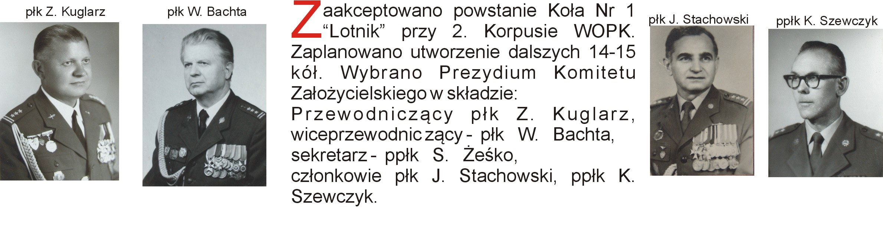
Prezydium Komitetu Założycielskiego
Już 20 lutego powstało Koło Nr 1 przy Dowództwie 2 KOP
W marcu 1981 roku powstały: Koło Nr 2 przy Wojewódzkim Sztabie Wojskowym (10 marzec)
Koło Nr 3 przy Dowództwie POW (12 marzec) Koło Nr 5 przy WKU Świecie (16 marzec)
Koło Nr 6 przy WKU Bydgoszcz (17 marzec) Koło Nr 7 przy 56 Pułku Śmigłowców Bojowych (18 marzec)
Koło Nr 9 przy 5 Pułku Dowodzenia POW (22 marzec) Koło Nr 10 przy 2 Brygadzie Radiotechnicznej (21 marzec)
Koło Nr 11 przy 2 Bazie Lotniczej (23 marzec) Koło Nr 13 przy 4 Pułku Łączności (30 marzec)
Koło Nr 14 przy 2 Inowrocławski Pułku Komunikacyjnym (2 marzec)

Slide 5
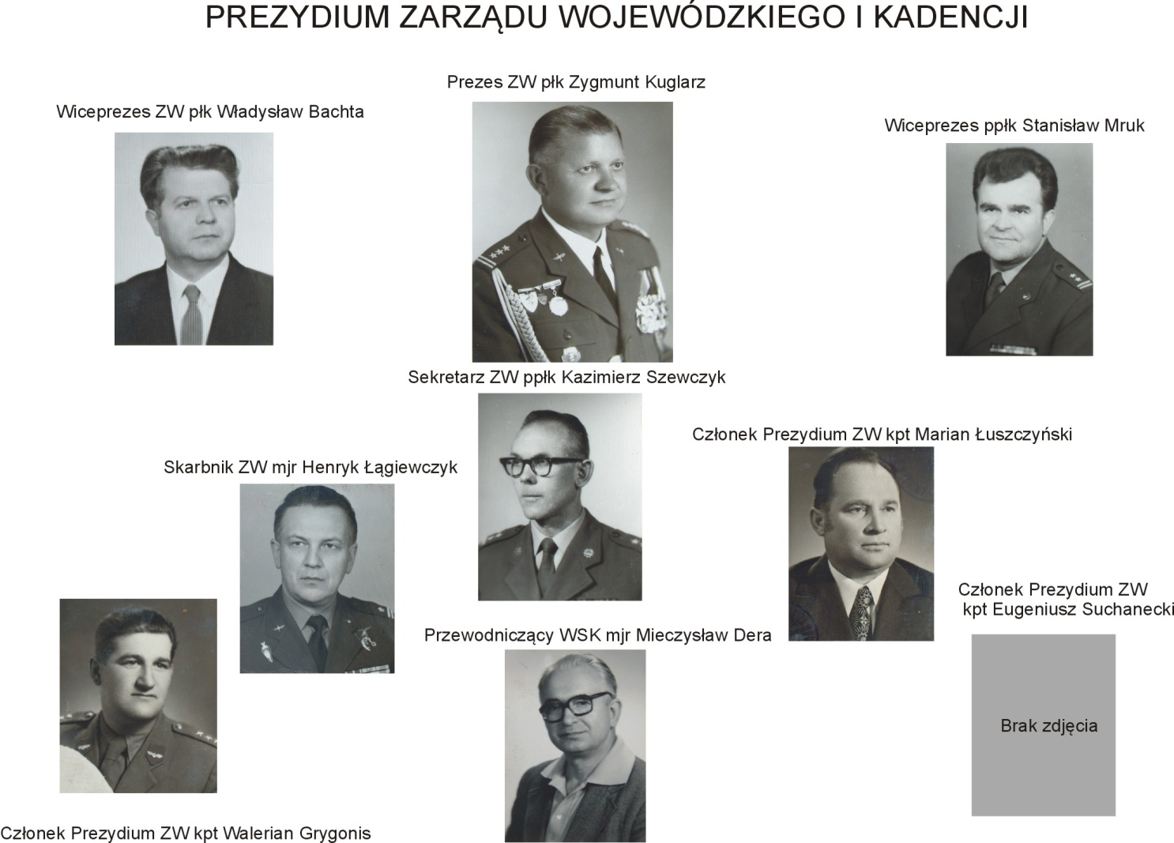
I ZJAZD WOJEWÓDZKI
I Zjazd Wojewódzki odbył się 28 kwietnia 1981 roku w Klubie Pomorskiego Okręgu Wojskowego. W Zjeździe uczestniczyło 63 delegatów reprezentujących 11 kół i 4 członków Wojewódzkiego Komitetu Założycielskiego. Na Zjeździe gościliśmy m. in. Dowódcę POW gen. dyw. Józefa Użyckiego oraz przedstawiciela Krajowego Komitetu Założycielskiego płk rez. Tadeusza Chłopeckiego. Obrady prowadził płk Z. Kuglarz.

Slide 6
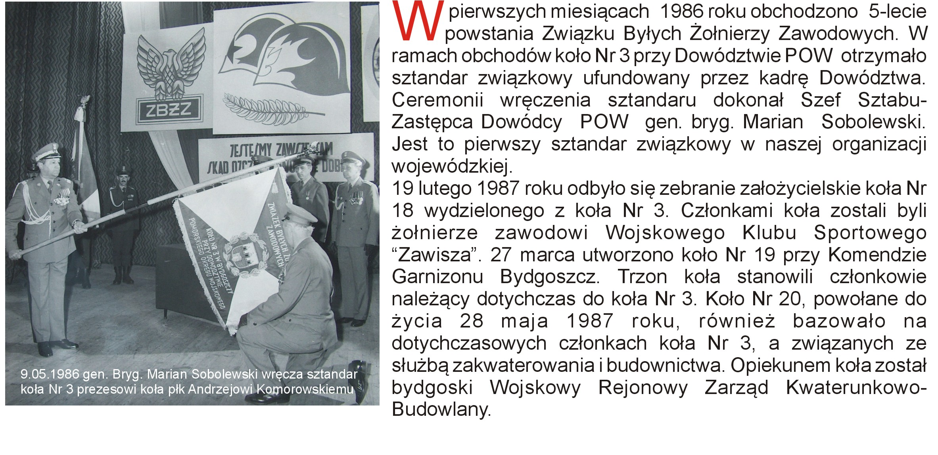
SZTANDAR DLA KOŁA NR 3
Powstanie nowych kół

Slide 7

SZTANDAR ZARZĄDU WOJEWÓDZKIEGO

Slide 8
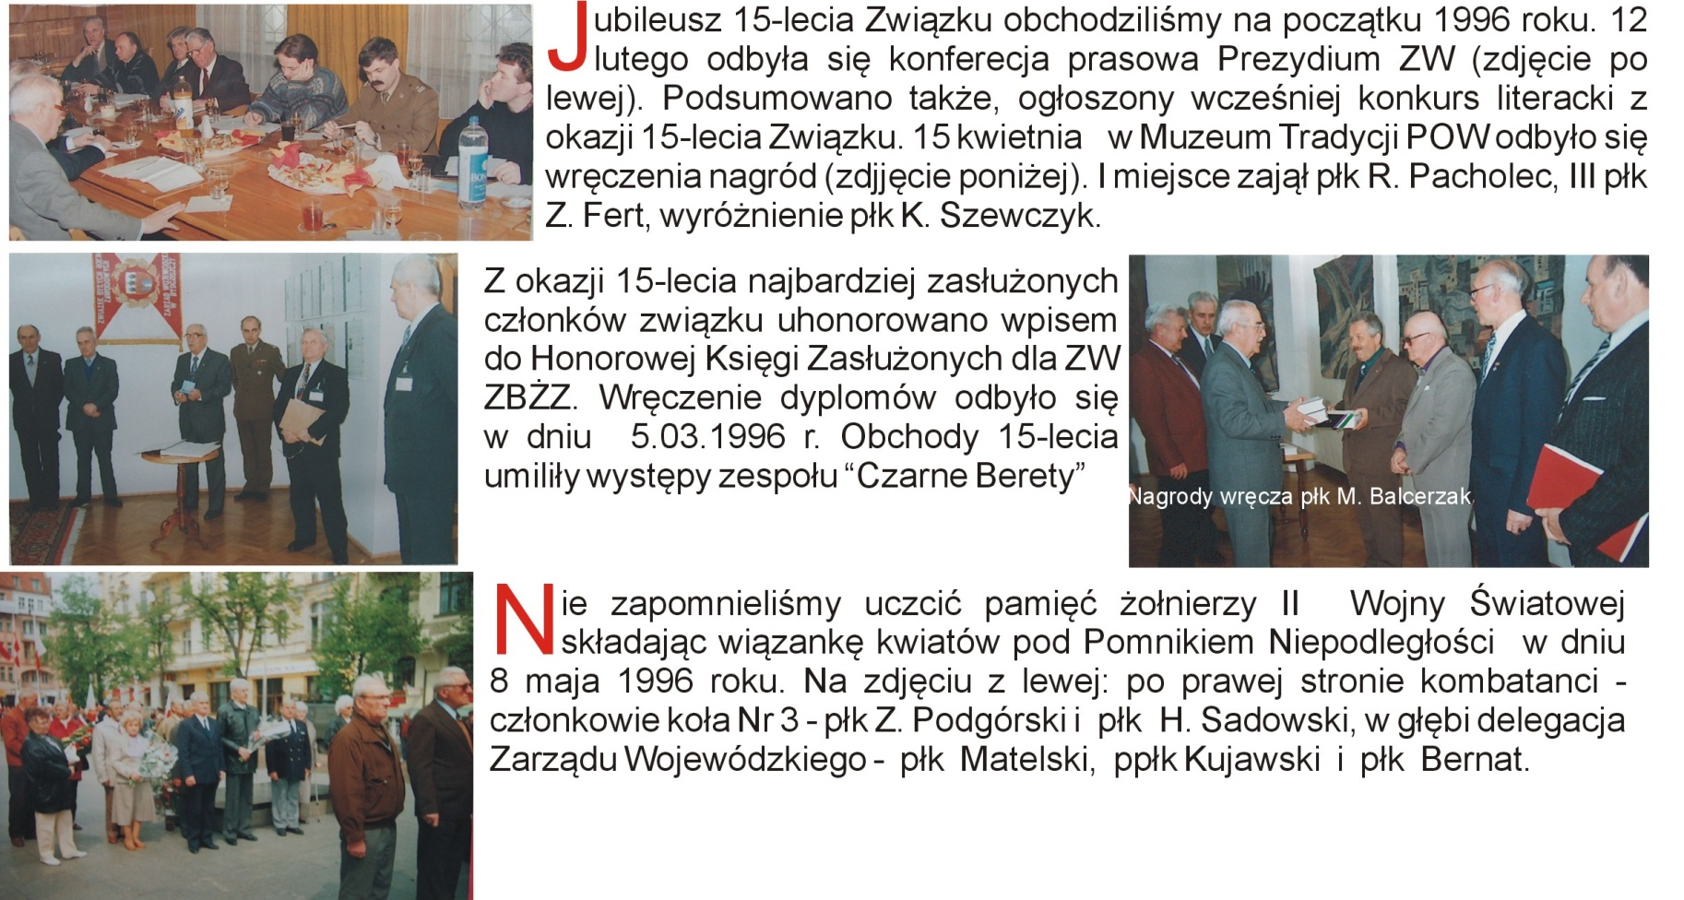
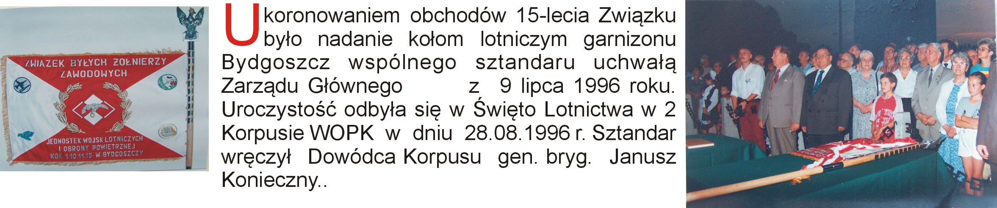
15-lecie Związku

Slide 9
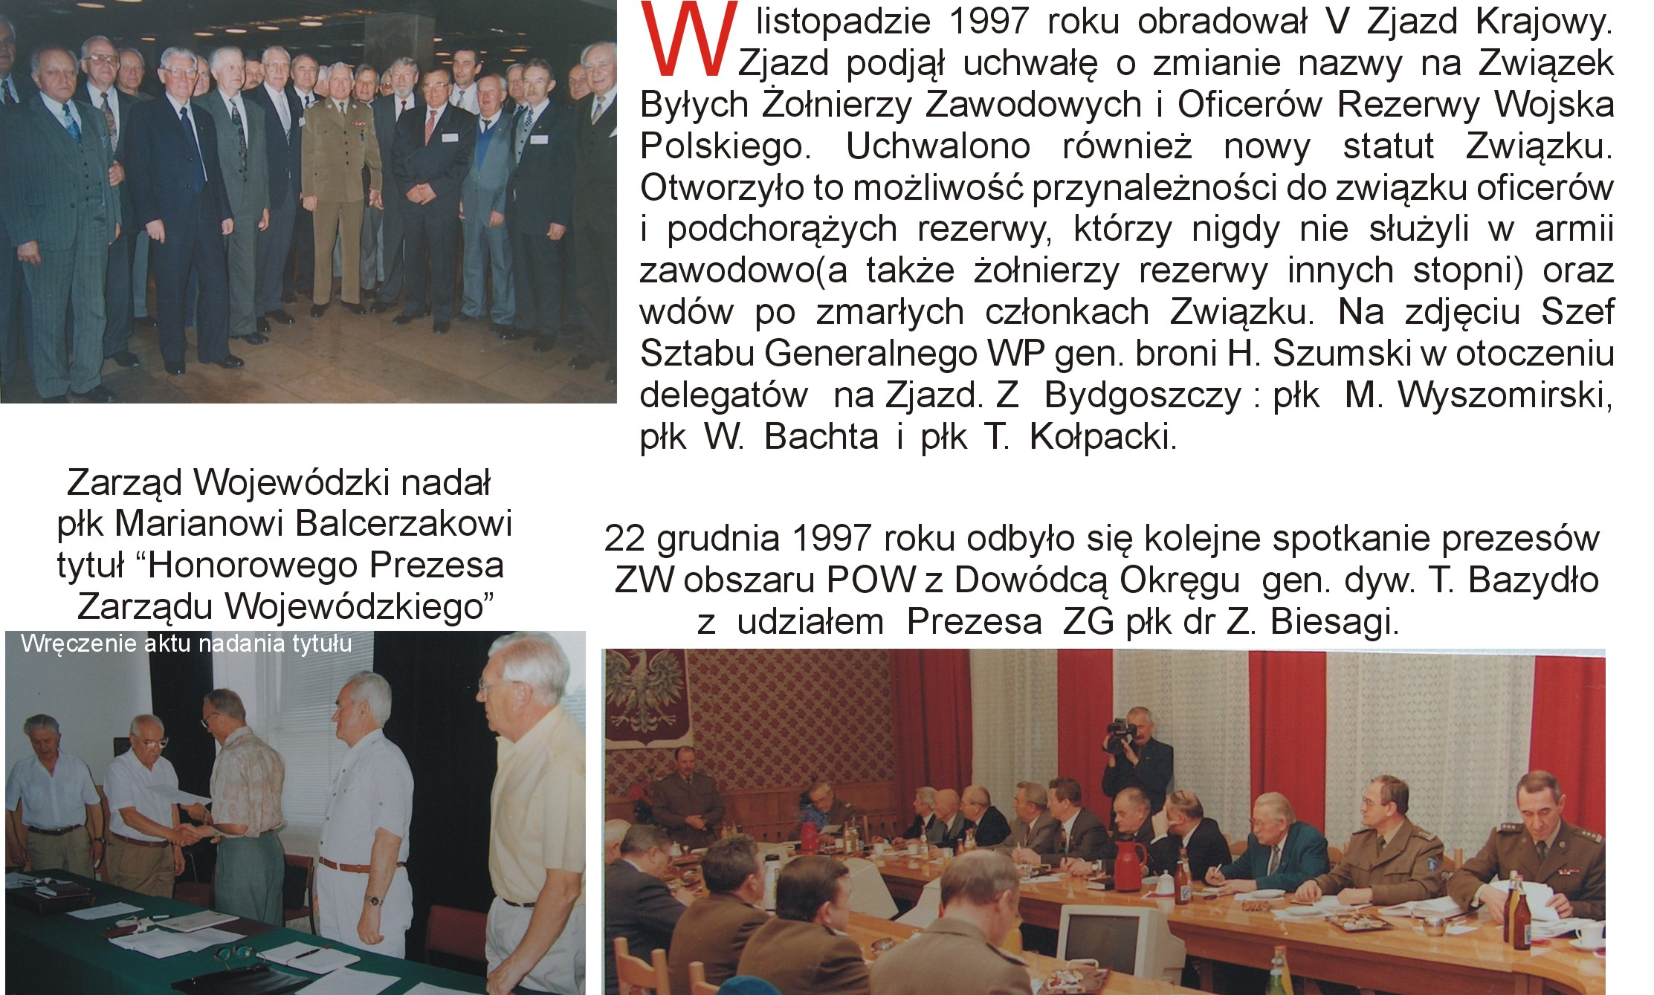
ZMIANA NAZWY ZWIĄZKU na ZBŻZiOR

Slide 10
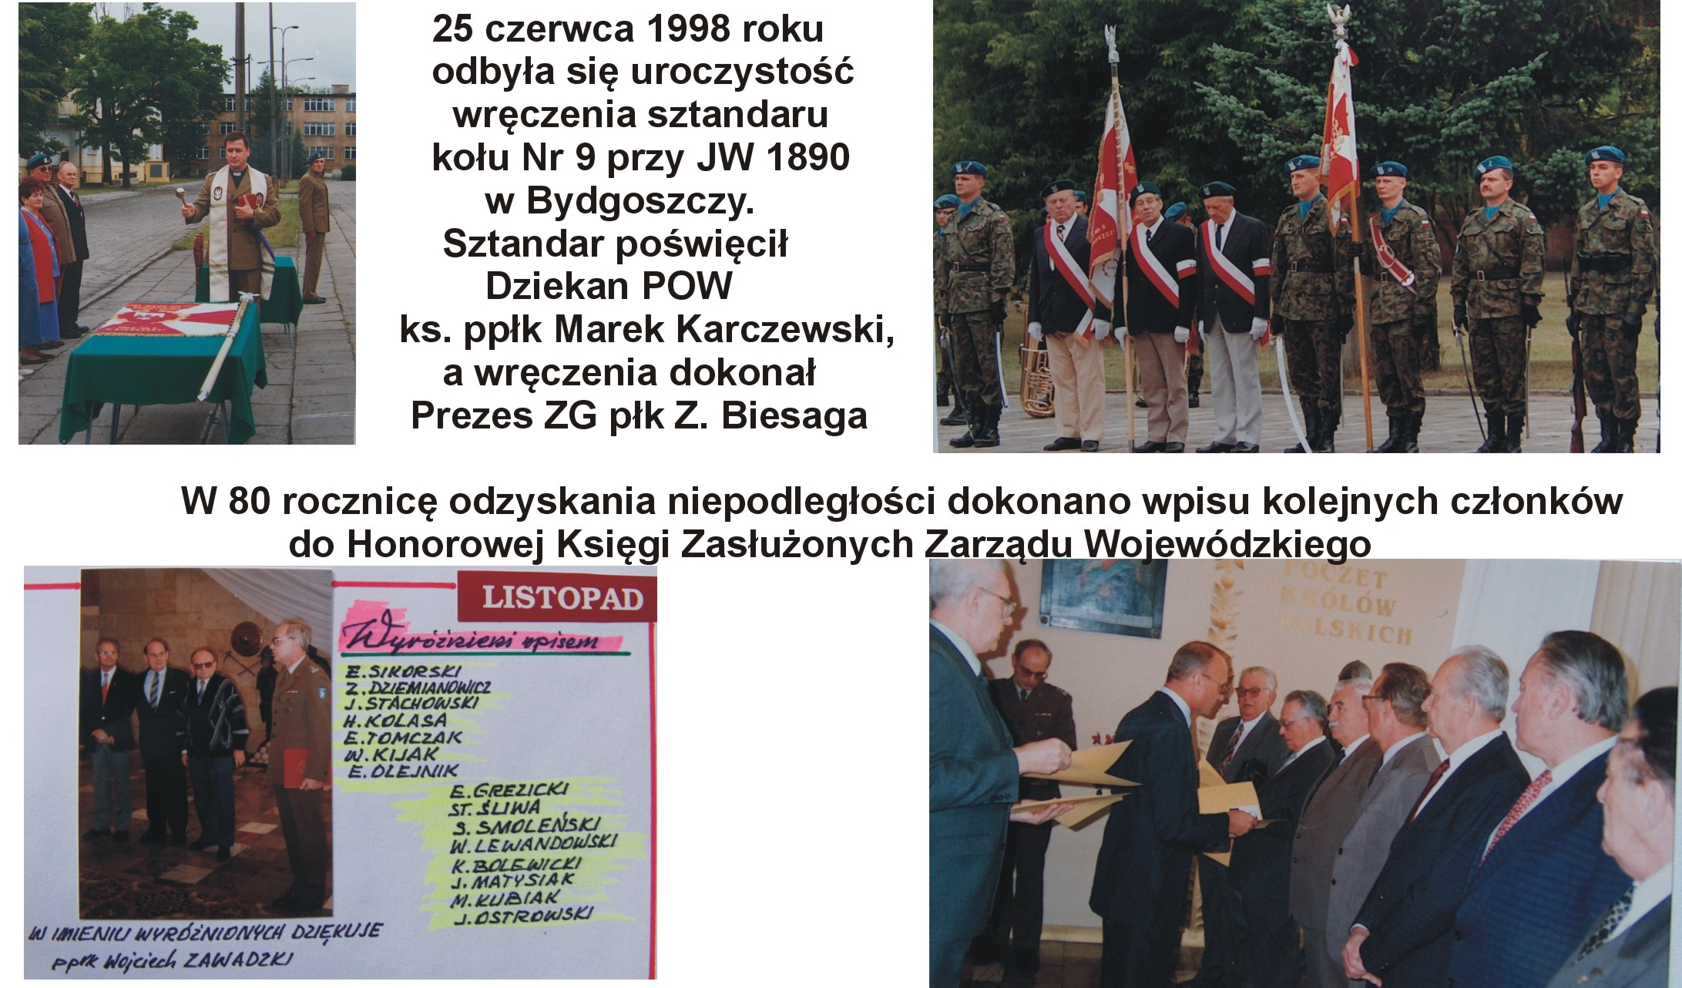
SZTANDAR dla KOŁA NR 9

Slide 11
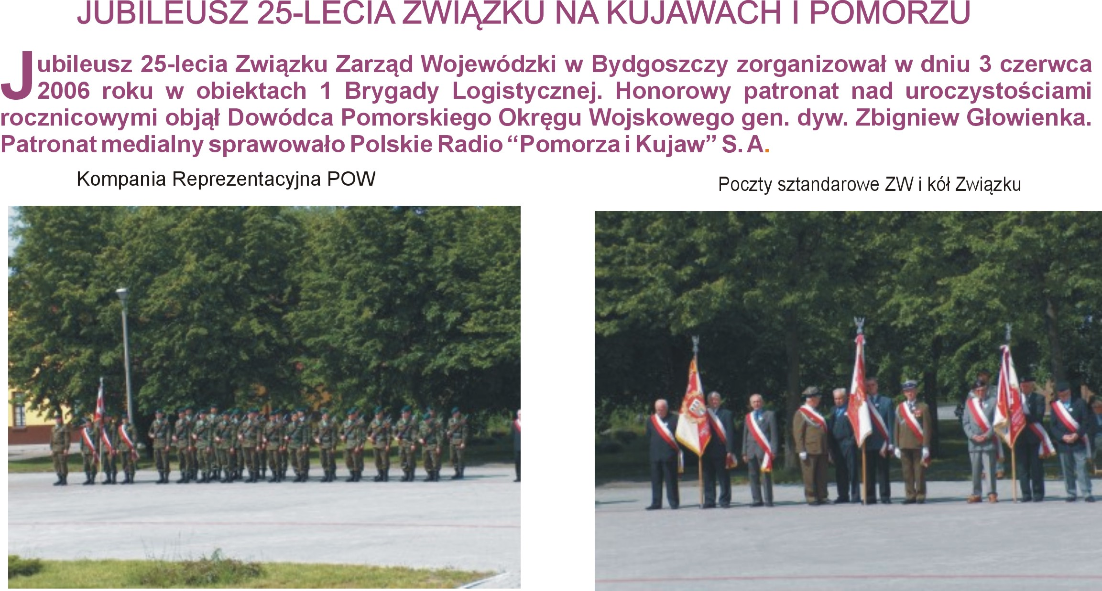

Slide 12
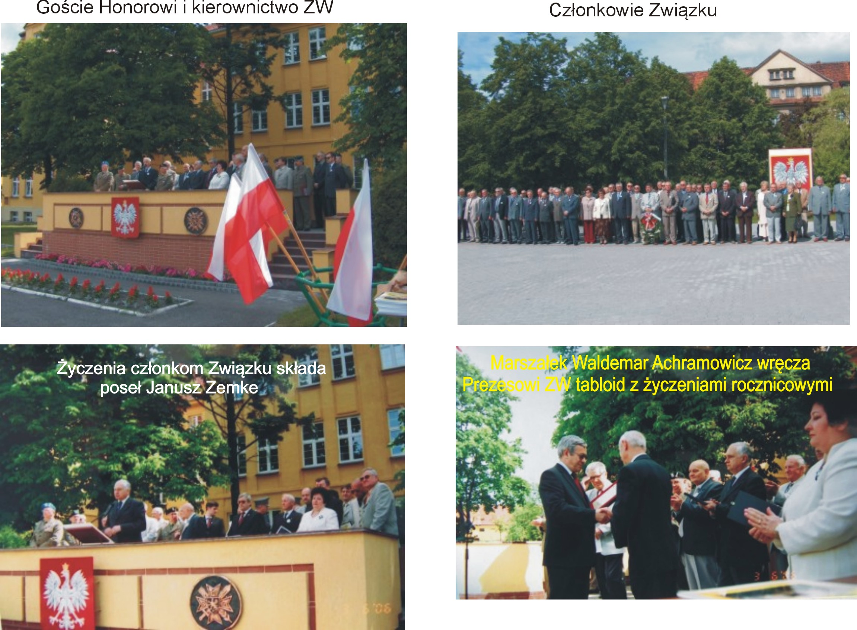

Slide 13


ZMIANA NAZWY ZWIĄZKU
VIII Krajowy Zjazd Delegatów
Związku Byłych Żołnierzy Zawodowych i Oficerów Rezerwy Wojska Polskiego w dniu 23 września 2009r. uchwalił zmianę nazwy Związku na ZWIĄZEK ŻOŁNIERZY WOJSKA POLSKIEGO
Zmiana nazwy potwierdzona przez IX Nadzwyczajny Krajowy Zjazd Delegatów w dniu 13.04.2010 r.
Stare symbole.
Nowe symbole

Slide 14
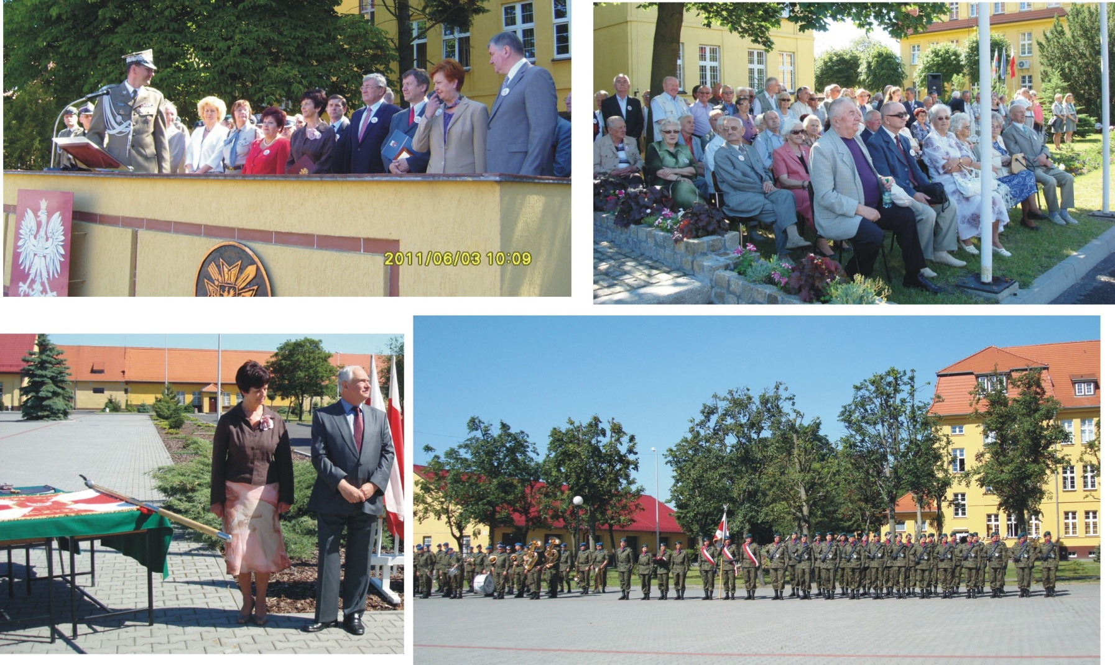
NASZE XXX-lecie i NASZ NOWY SZTANDAR
W dniu 3 czerwca 2011 roku w 1 Blog zorganizowaliśmy uroczystość 30-lecia naszej organizacji związkowej. W związku ze zmianą nazwy na ZWIĄZEK ŻOŁNIERZY WOJSKA POLSKIEGO dokonaną na VIII Zjeździe Krajowym podjęto inicjatywę ufundowania nowego sztandaru ZW. Dzięki ofiarności przyjaciół i naszych członków w krótkim czasie zebrano potrzebne środki, zatem wystąpiliśmy do ZG o przyznanie sztandaru i po wyrażeniu zgody postanowiliśmy połączyć te dwie doniosłe uroczystości. Wielkiego wsparcia doznaliśmy od 1 Blog pod dowództwem gen. bryg. Dariusza Łukowskiego.

Slide 15
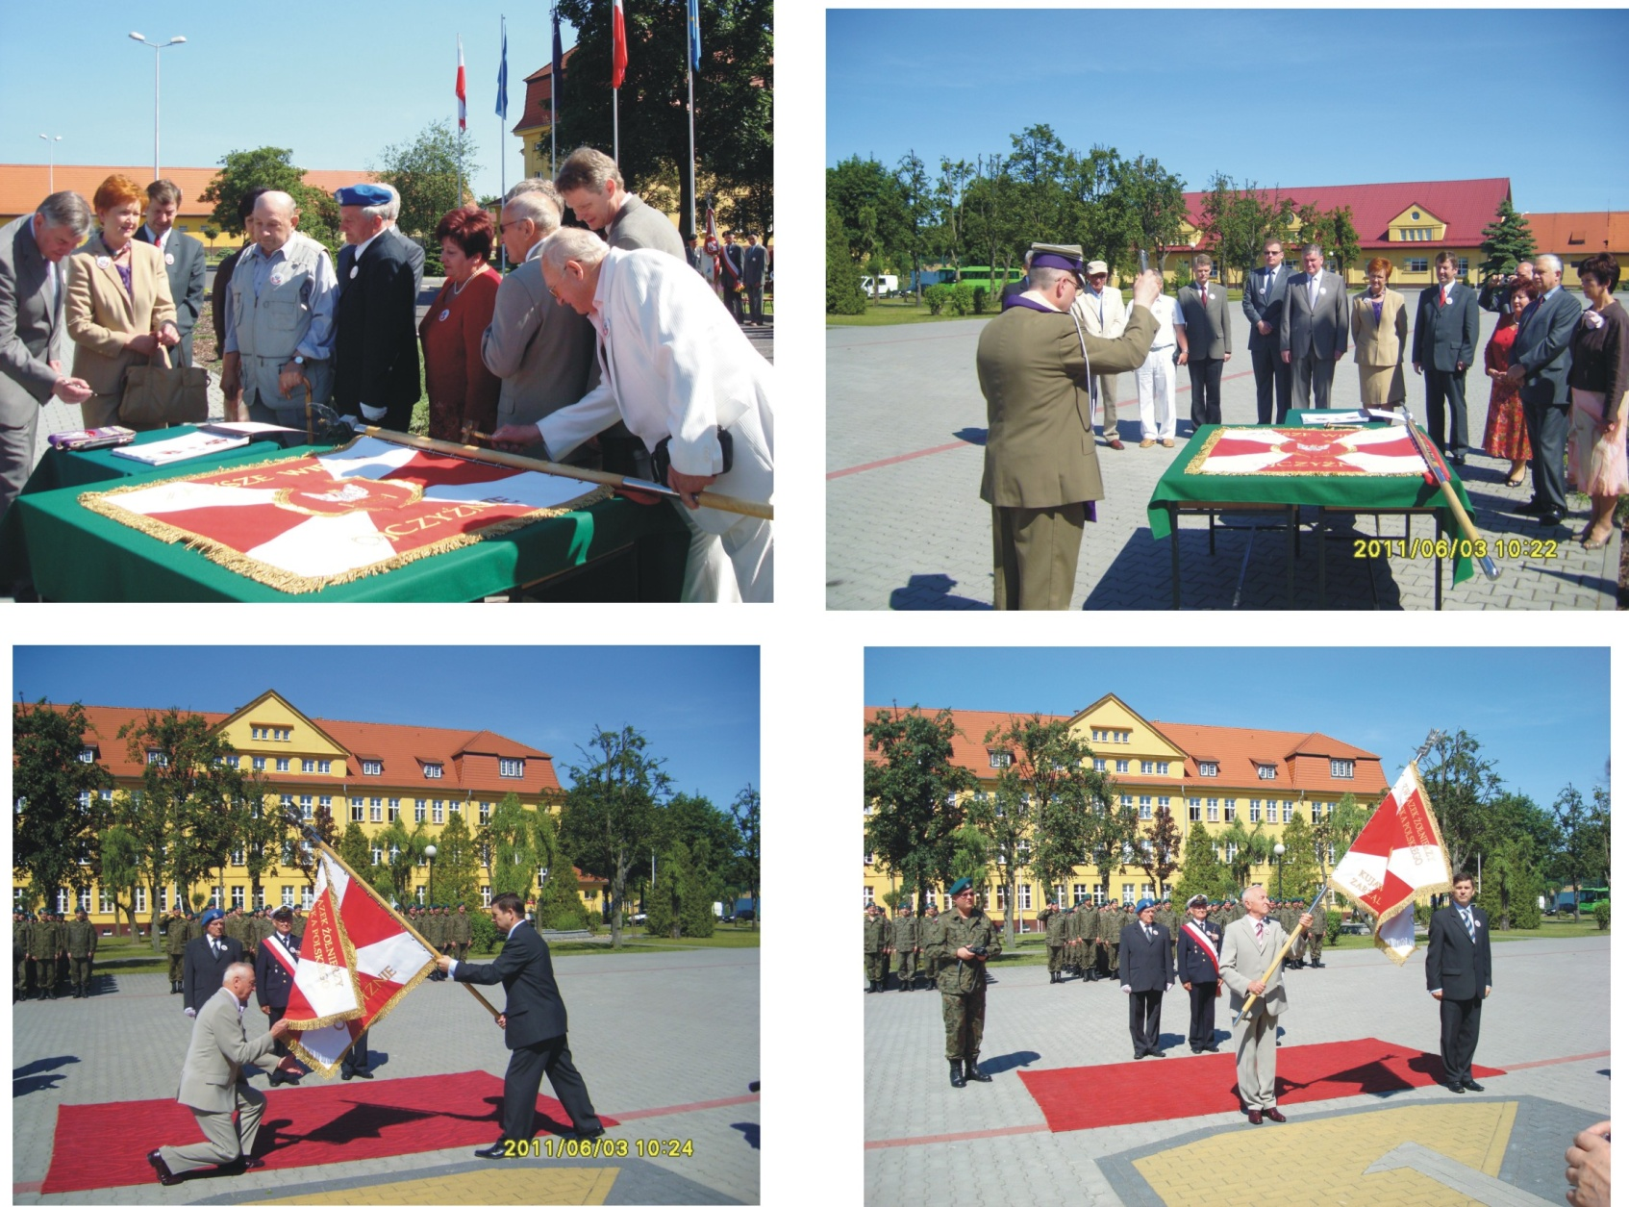
Wbijanie gwoździ przez fundatorów
Poświęcenie sztandaru przez Dziekana IWsp SZ ks. kan. płk Zenona Surmę
Wręczenie sztandaru prezesowi ZW kol. Józefowi Mólowi przez wiceprezesa ZG kol. Marka Bielca
Prezentacja sztandaru

Slide 16
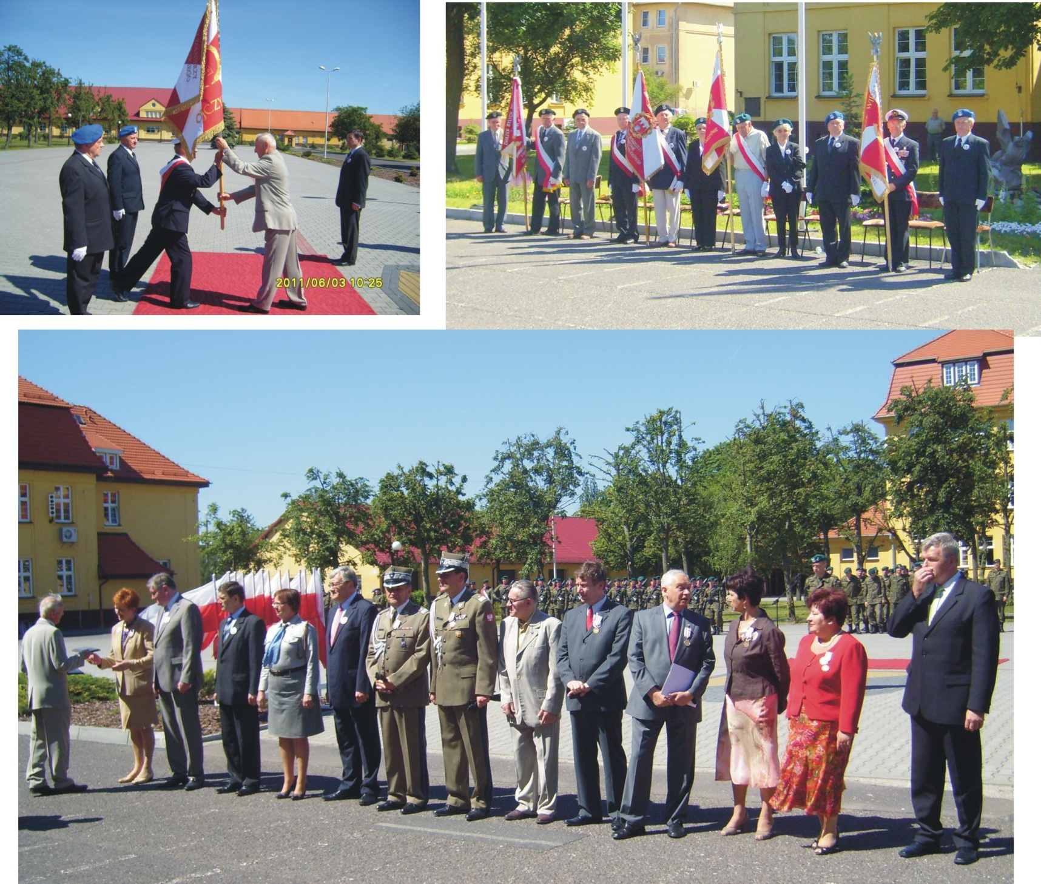
Poczty sztandarowe

Slide 17
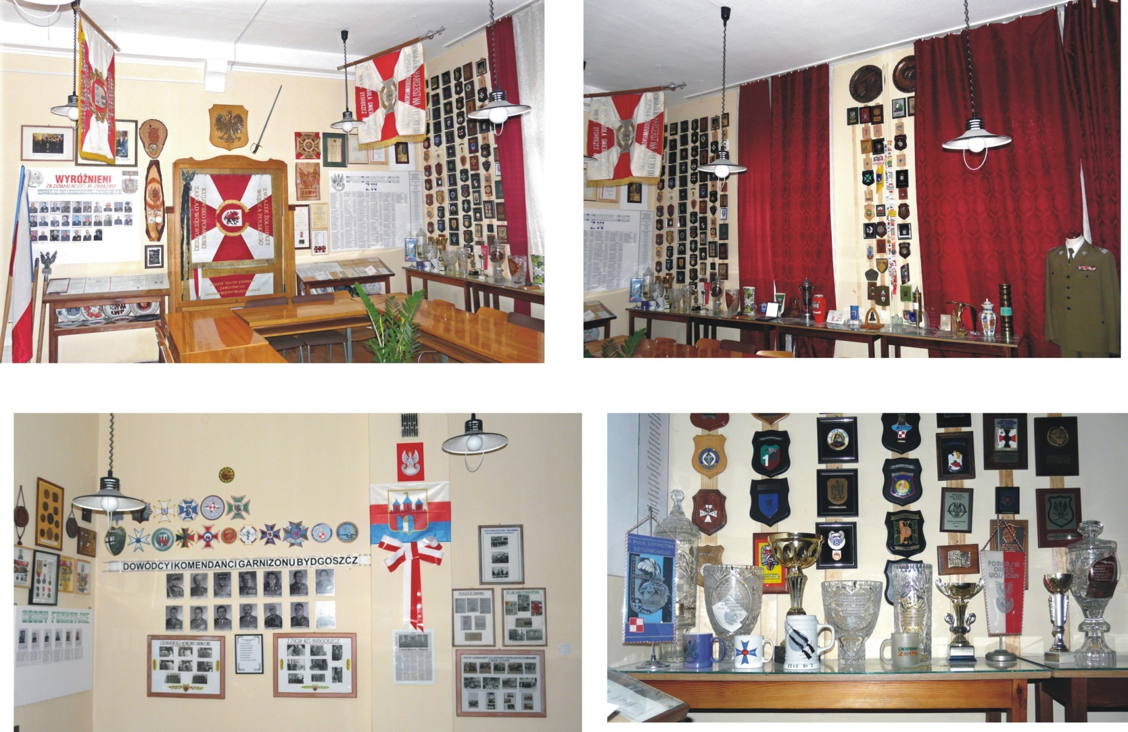
NASZE SUKCESY
W 2012 ROKU W KONKURSIE SAL TRADYCJI ZDYBYLIŚMY I MIEJSCE
A W KONKURSIE KRONIK II MIEJSCE NA SZCZEBLU ZWIĄZKU

Slide 18
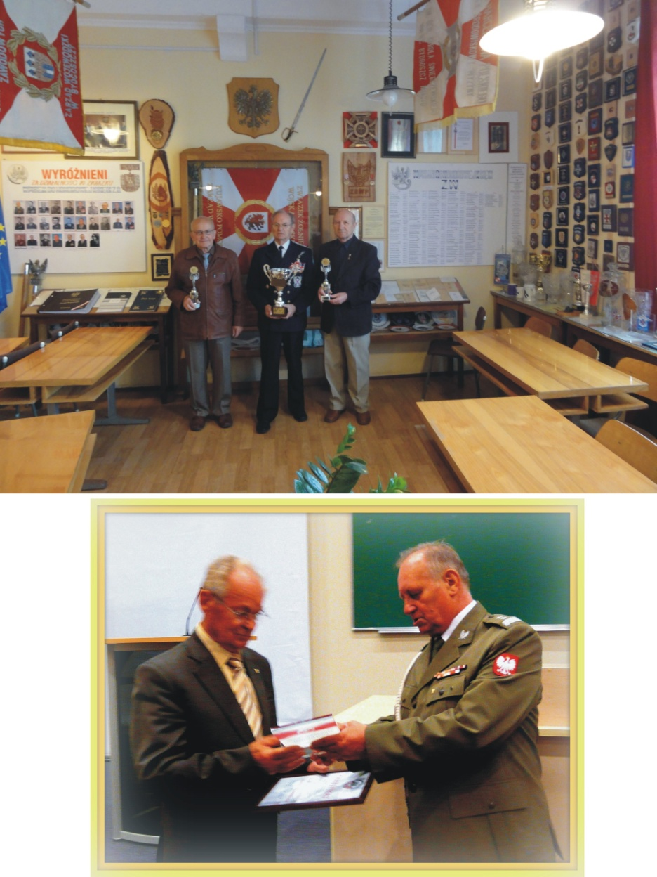
W 2013 ROKU GŁÓWNY PROWADZĄCY KRONIKĘ I JEDEN Z TWÓRCÓW SALI TRADYCJI Kol. HENRYK KONARSKI ZOSTAŁ „CZŁOWIEKIEM ROKU 2013” w NASZYM ZWIĄZKU
Powstała w 2000 r. Sala Tradycji została przebudowana z powodu zmiany lokalizacji biura ZW. 2009 r. nastąpiło otwarcie Sali w nowym pomieszczeniu i tę Salę zaprezentowaliśmy w konkursie.
Twórcami nowej Sali Tradycji byli kol. Jan Długoszewski, Henryk Konarski, przy pomocy kol. Stanisława Mandziuka, Marka Plita i Jadwigi Napierały – na zdjęciu twórcy ze zdobytymi Pucharami
Prezes Związku gen. dyw. Adam Rębacz wręcza Certyfikat nadania tytułu „CZŁOWIEKA ROKU” Kol. Henrykowi Konarskiemu – Gniezno 2013 r.

Slide 19
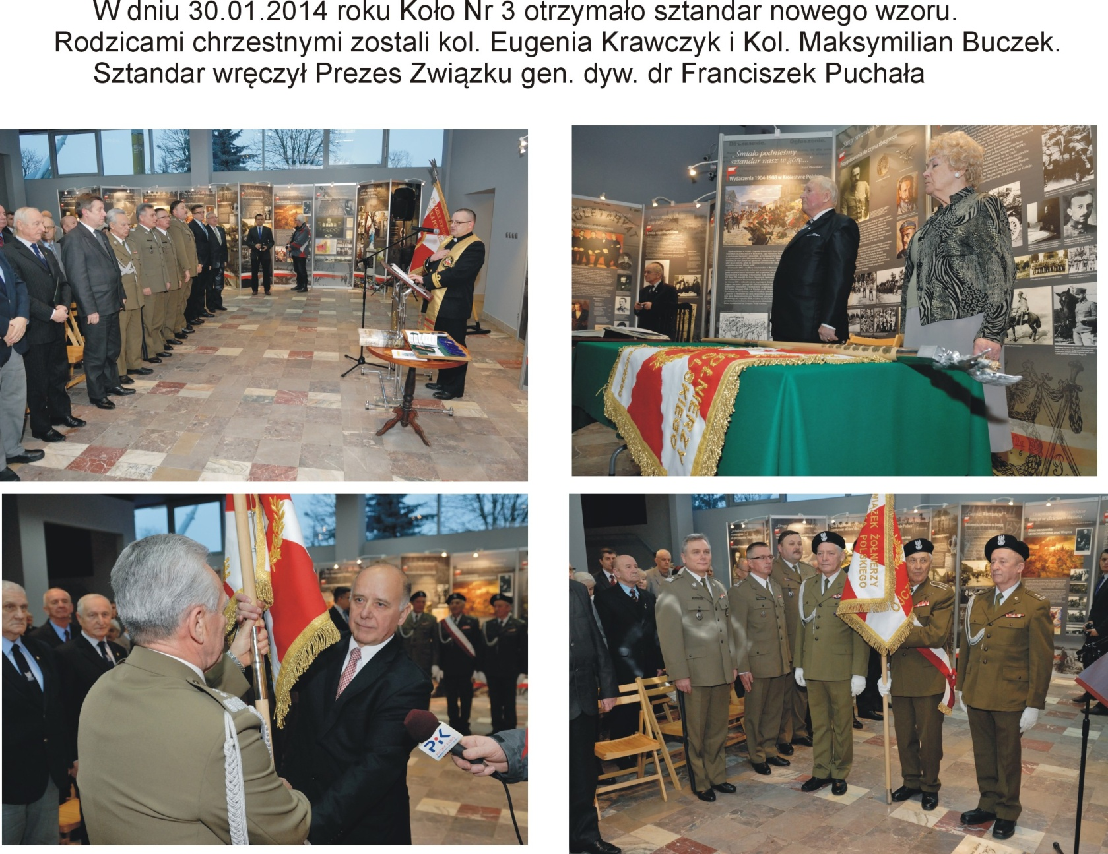
SZTANDAR DLA KOŁA NR 3

Slide 20
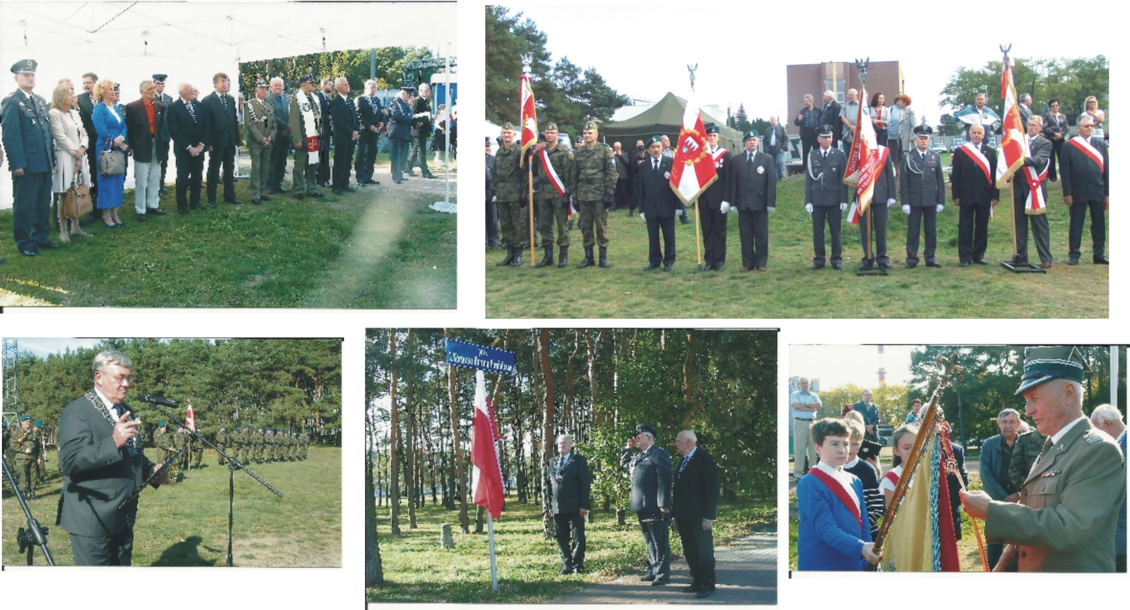
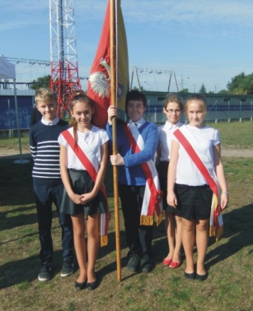
PARK 2 KORPUSU OBRONY POWIETRZNEJ
Z INICJATYWY Koła Nr 1 parkowi na Błoniu Rada Miasta Bydgoszczy pod kierownictwem Pana Romana Jasiakiewicza nadała nazwę PARKU 2 KORPUSU OBRONY POWIETRZNEJ. Odsłonięcia tablicy z nazwą parku dokonał Przewodniczący Rady Miasta wspólnie z byłym Dowódcą 2 KOP gen. Jerzym Rakowskim oraz inicjatorem płk Edmundem Łącznym. Uroczystość była okazją do odznaczenia Szkoły Podstawowej Nr 62, której patronem jest 1 DP im. Tadeusza Kościuszki. Złotym Krzyżem Związku. Dekoracji sztandaru dokonał członek prezydium ZG ZŻWP kol. J. Mól

Slide 21
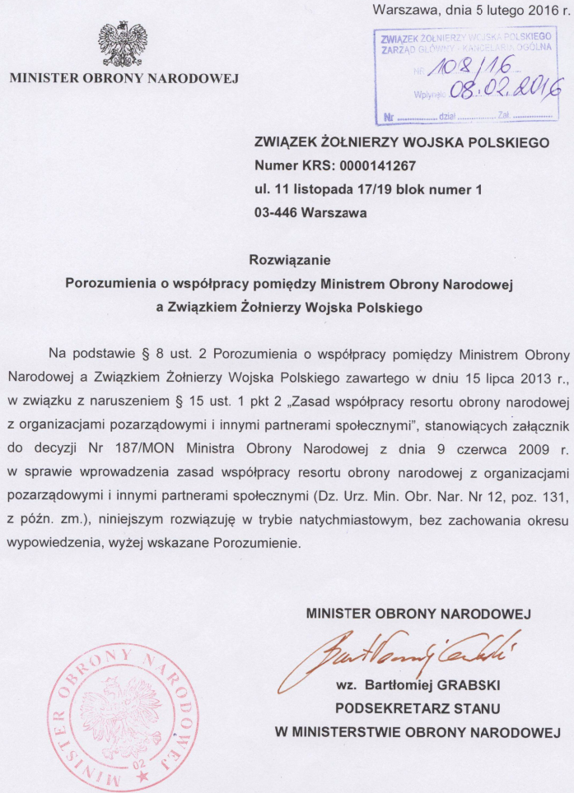
ZERWANIE PRZEZ
MON WSPÓŁPRACY
ZE ZWIĄZKIEM

Slide 22
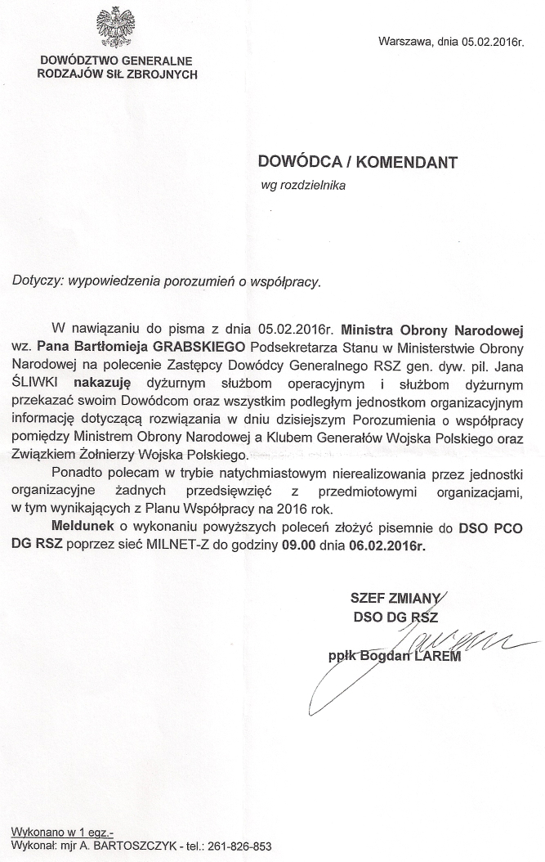
SZYKANY
ZE
STRONY
MON

Slide 23
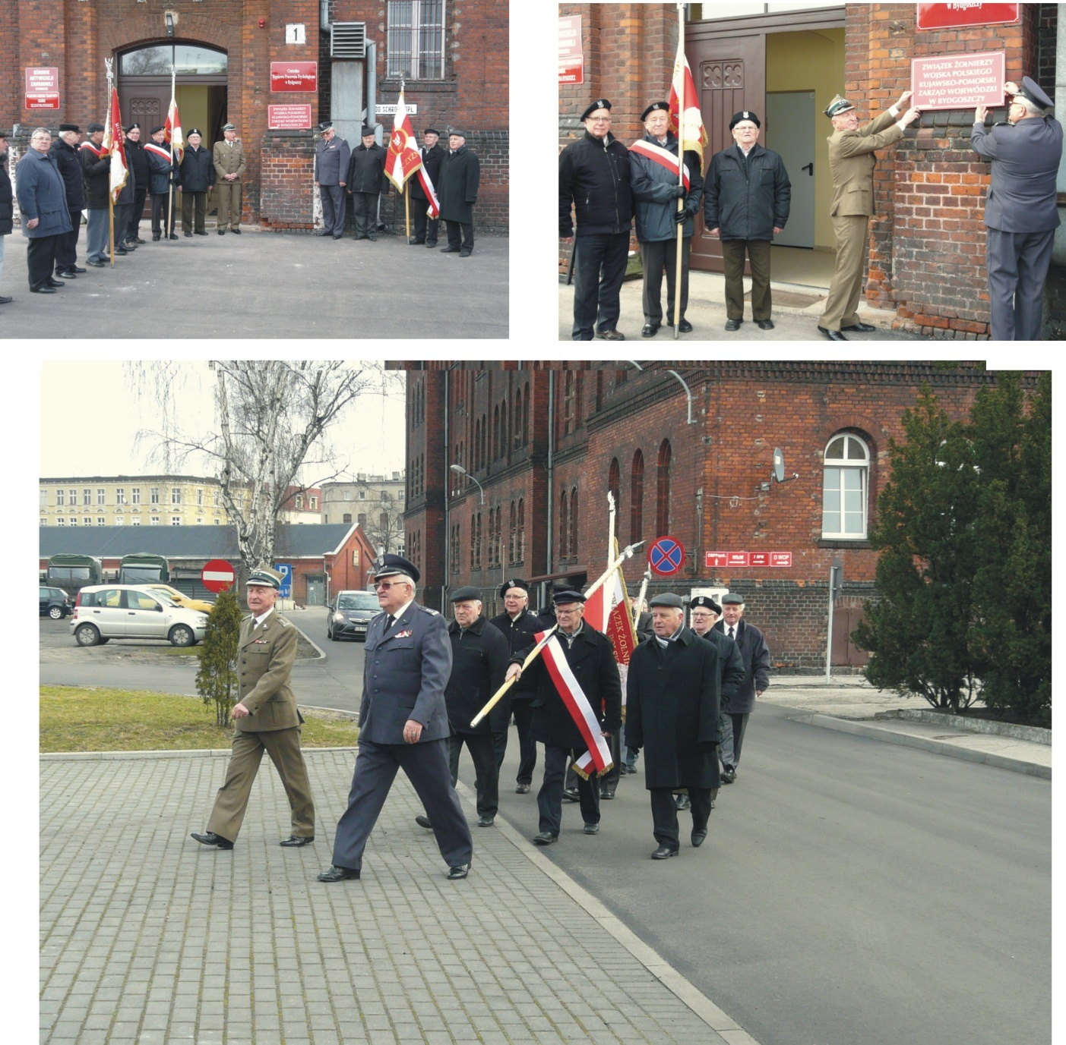
NASZE WYJŚCIE Z WOJSKA

Slide 24
DZIAŁAMY NADAL
Nie daliśmy satysfakcji wrażym siłom. Tak jak dotychczas realizowaliśmy cele statutowe Związku.
.
DZIĘKUJEMY
Władzom samorządowym województwa, miast i gmin za wsparcie, udostępnienie, na preferencyjnych warunkach, pomieszczeń do działalności, w tym możliwość godnego przechowywania sztandarów i pamiątek. Dziękujemy za słowa wsparcia i udział w naszych przedsięwzięciach

Slide 25
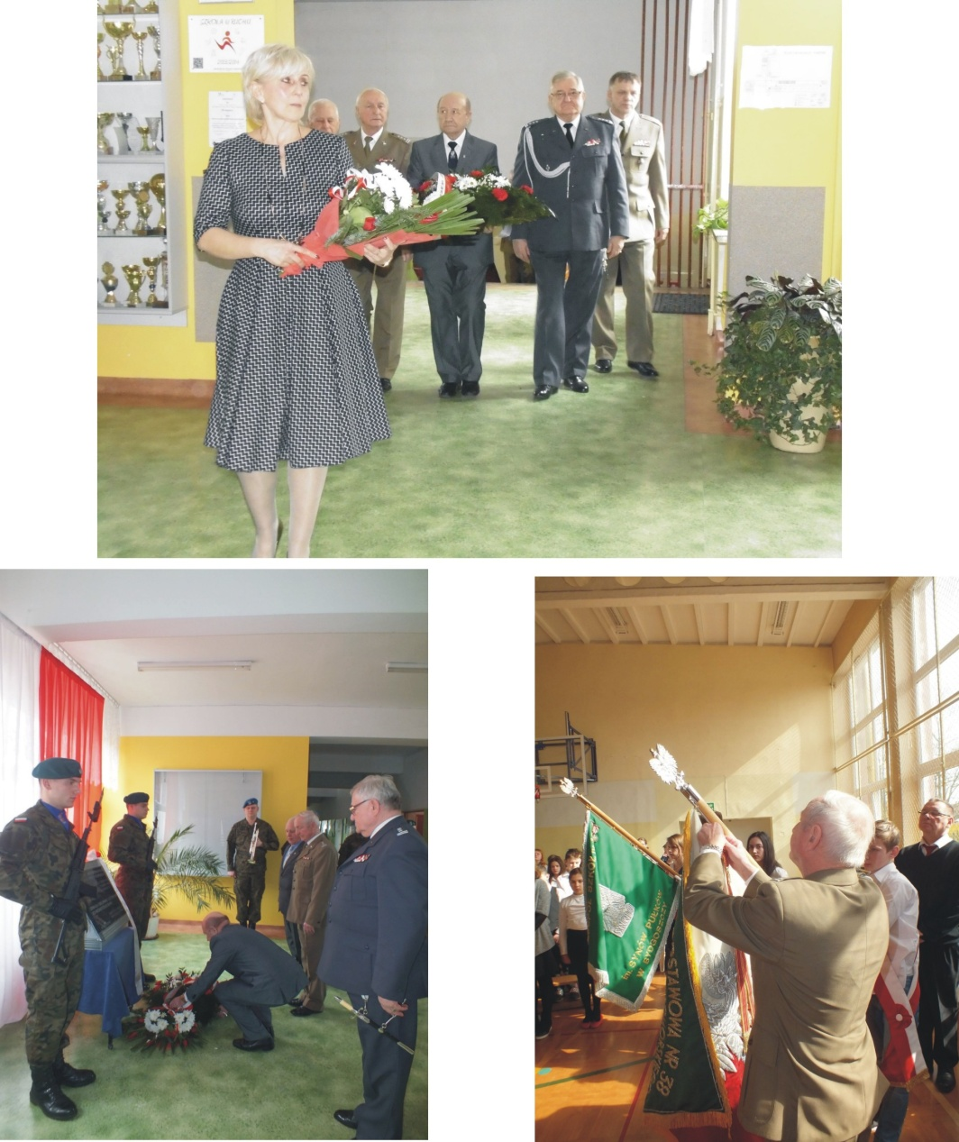
ODZNACZENIE 38 SZKOŁY PODSTAWOWEJ im. ZDOBYWCÓW WAŁU POMORSKIEGO ZŁOTYM KRZYŻEM ZWIĄZKU 18.03.2016

Slide 26
X ZJAZD WOJEWÓDZKI 30.03.2017 R.
Prezes ZW powitał przedstawicieli władz samorządowych:
Wicemarszałka Województwa Kujawsko-Pomorskiego p. Zbigniewa Ostrowskiego
Wiceprezydenta Miasta Bydgoszczy p. Jana Mirosława Kozłowicza
Wiceprzewodniczącego Rady Miasta Bydgoszczy p. Jana Szopińskiego
Radnego Miasta Bydgoszczy, dyrektora Biura Europosła Janusza Zemke p. Ireneusza Nitkiewicza
Asystenta Europosła Janusza Zemke p. Zbigniewa Welenca
- przedstawiciela władz wojskowych:
- Szefa WKU Bydgoszcz p. płk Adama Ciesielskiego
- Prezesa ZŻWP kol. gen. dyw. dr. Franciszka Puchałę
- przedstawicieli współpracujących z nami stowarzyszeń i instytucji:
Prezesa ZW ZKRPiBWP p. płk Bogdana Jagodzińskiego;
Prezesa ZO ZIW p. płk Jana Mocarskiego
Prezesa ZW Stowarzyszenia Rencistów i Emerytów Policji p. insp. Romana Skrzeszewskiego;
W podsumowaniu 4-letniej działalności Prezes zwrócił uwagę na restrykcje ze strony MON.
Restrykcje te dosięgły Zarząd Wojewódzki i Koła, które posiadały patronujące jednostki wojskowe. Dzięki wysiłkowi członków Prezydium ZW i członków Kół przy życzliwości władz samorządowych i wsparcia sympatyków Związku udało się uzyskać lokal i zorganizować biura ZW oraz pomieszczeni dla Kół w garnizonie Bydgoszcz

Slide 27
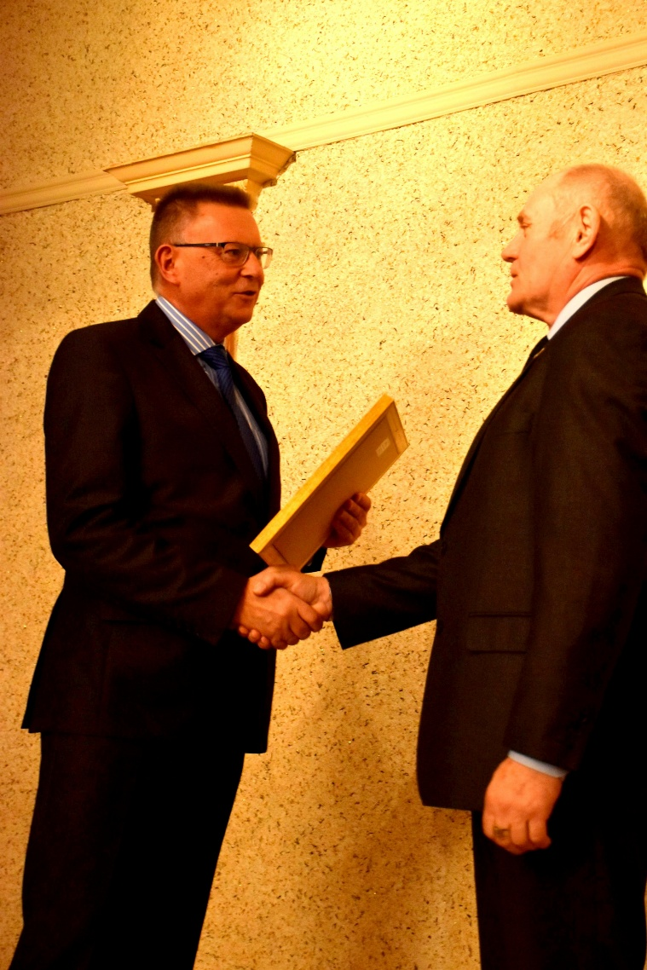
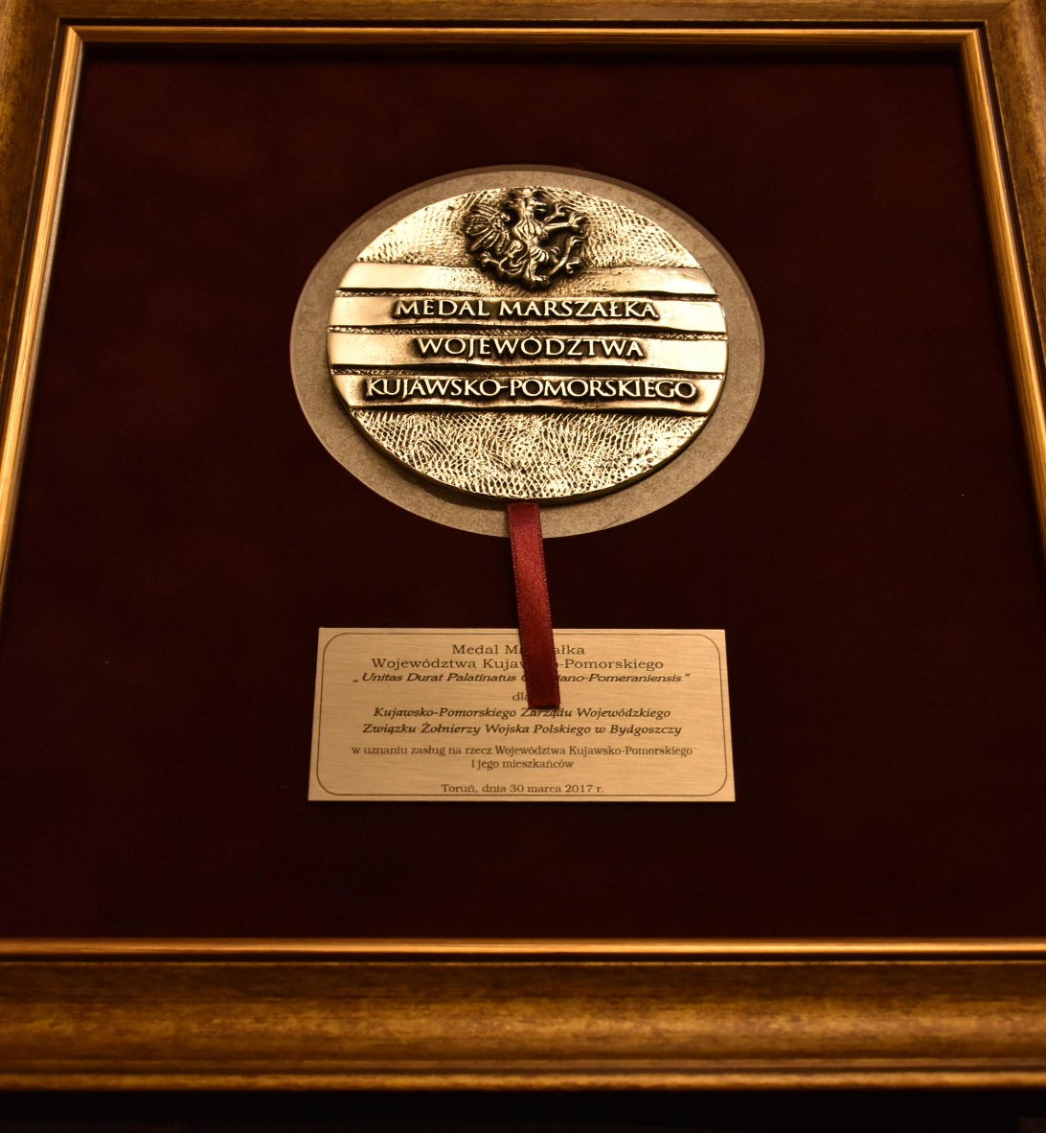
Na X Zjeździe w 2017 r. Medalem Marszałka Województwa Kujawsko-Pomorskiego wyróżniono Zarząd Wojewódzki oraz kol. Lecha Murawskiego

Slide 28
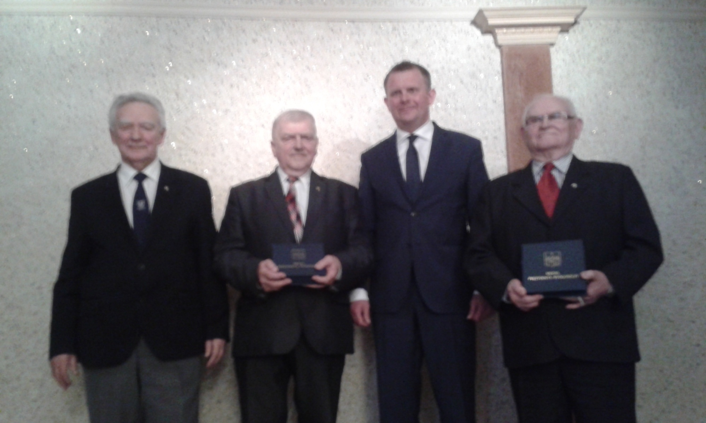
Wyróżnieni Medalem Prezydenta Miasta Bydgoszcz

Slide 29
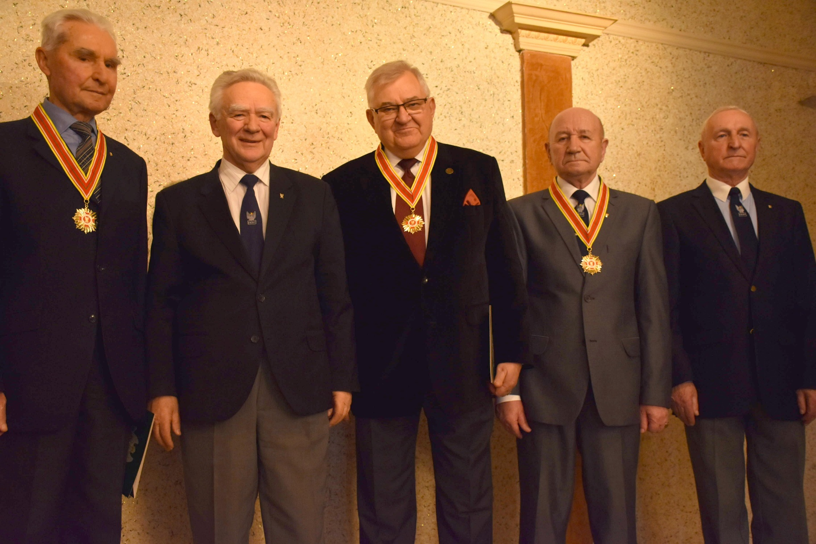
Wyróżnieni Złotym Krzyżem z Gwiazdą ZŻWP
Kol. Jan Czerniak, kol. Edmund Łączny i kol. Stanisław Mandziuk

Slide 30
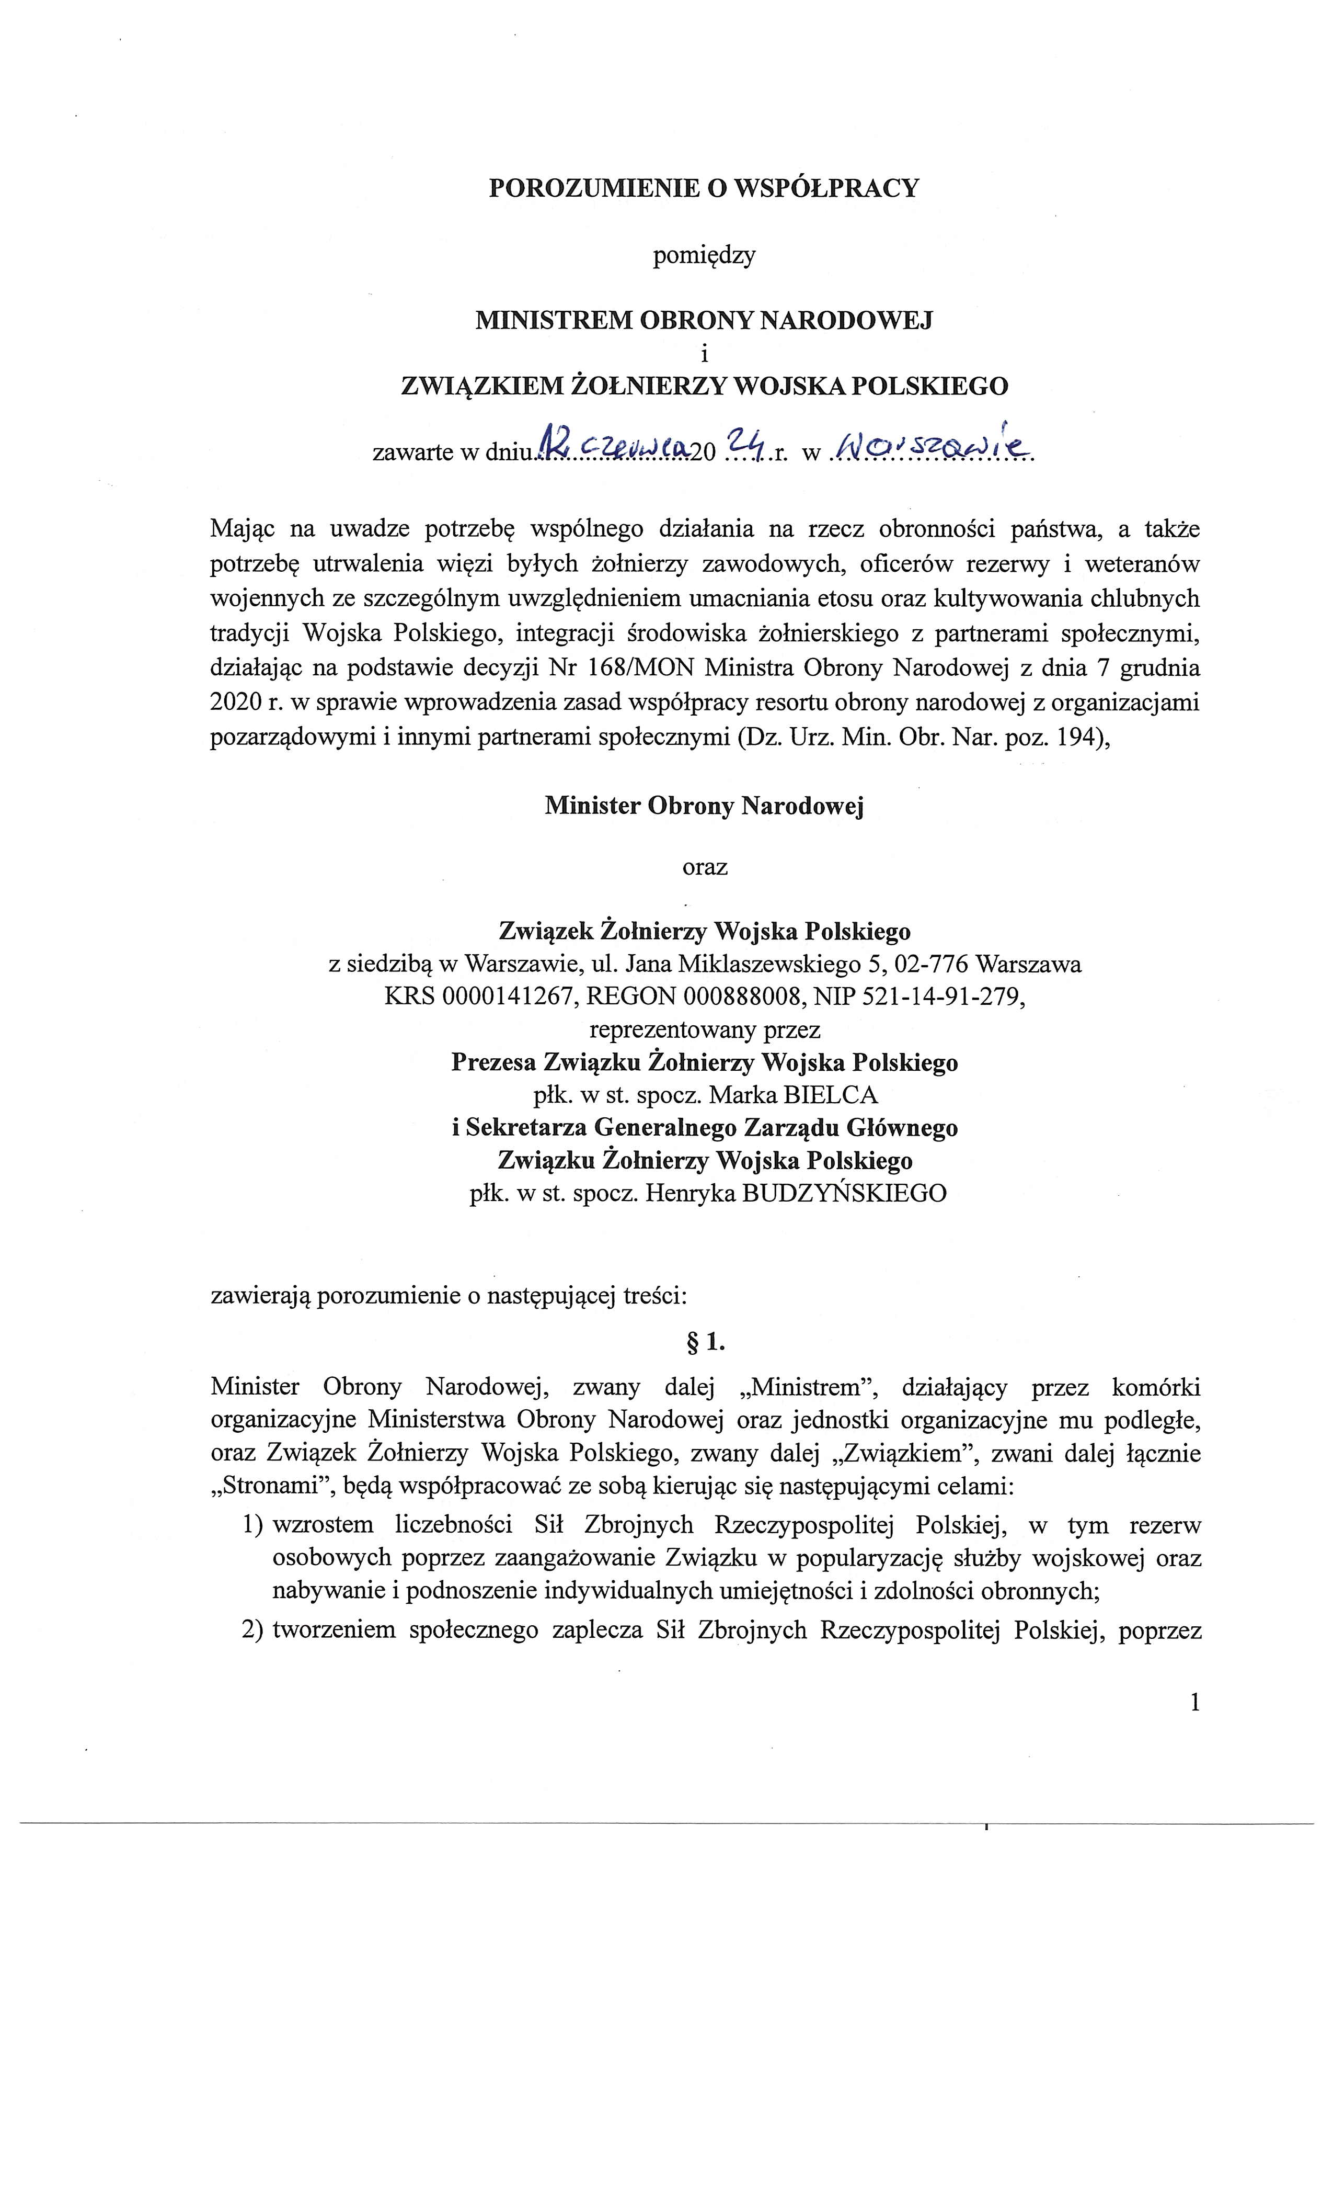

Slide 31
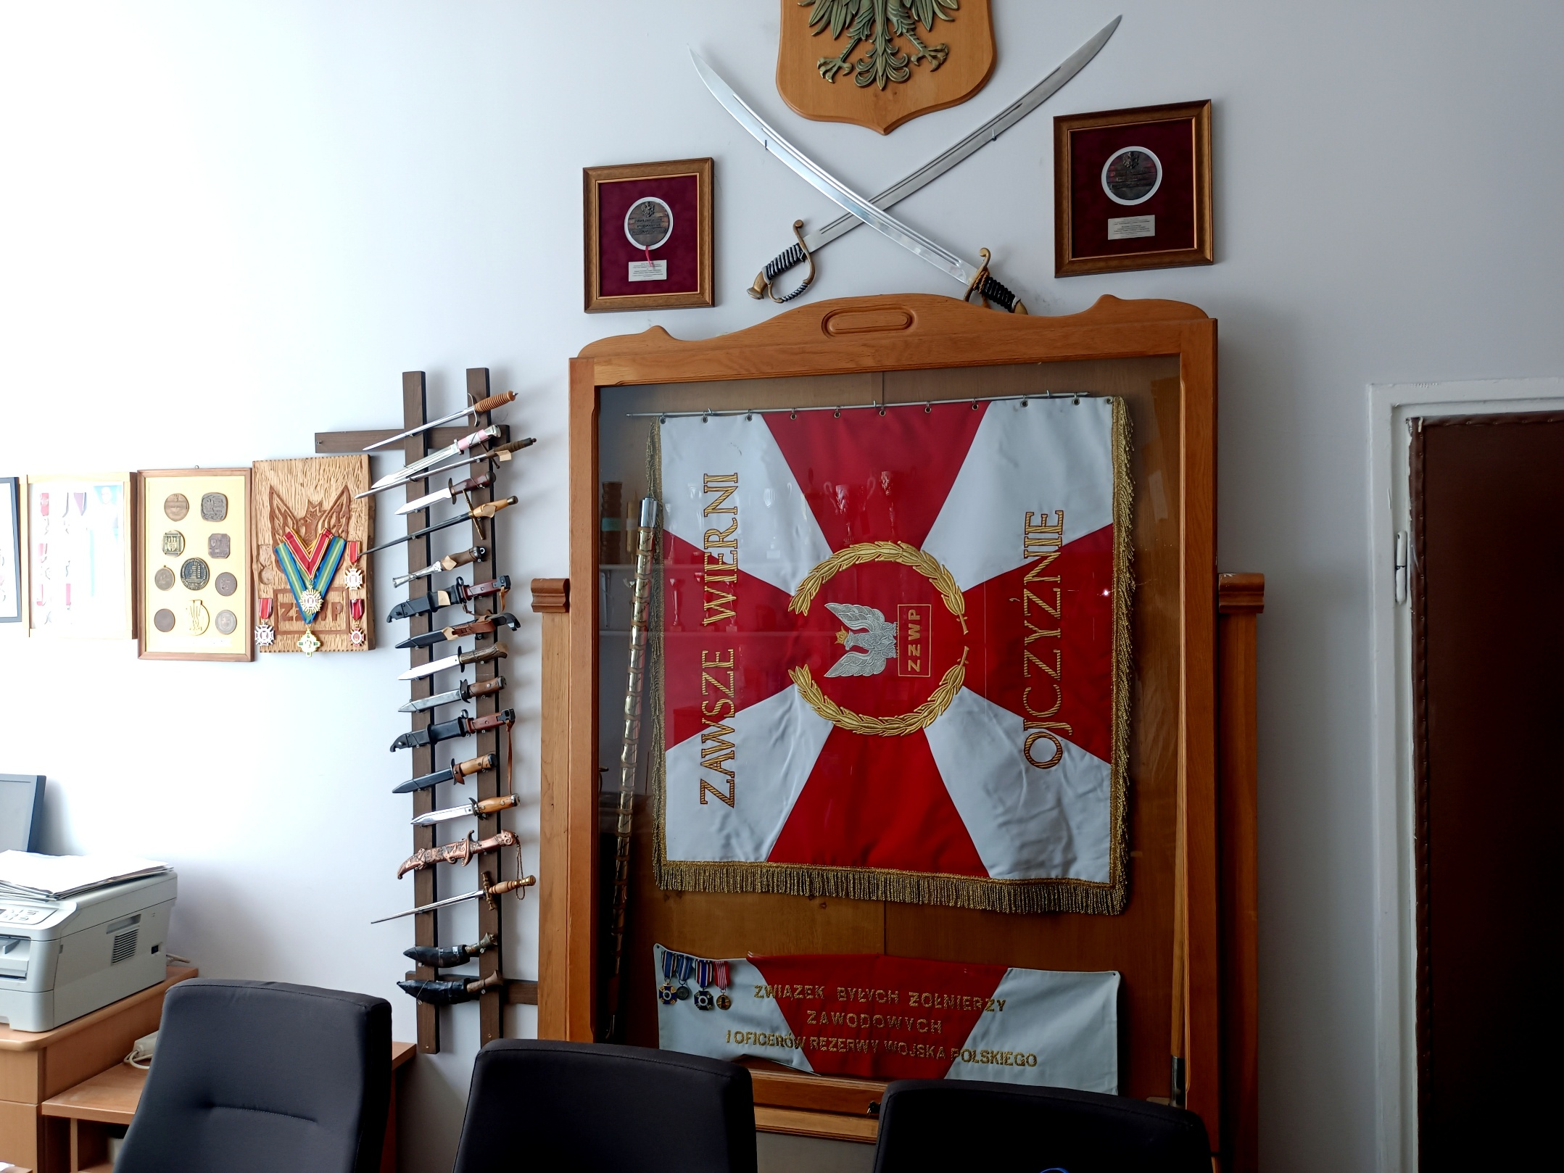

Slide 32


Slide 33
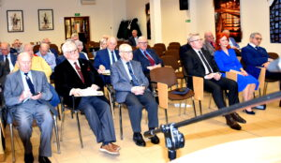
Prezes Zarządu Wojewódzkiego Józef Mól witając uczestników Zjazdu delegatów oraz zaproszonych Gości: Wicewojewodę Kujawsko-Pomorskiego Pana Piotra Hemmeringa, przedstawiciela Marszałka Województwa Kujawsko-Pomorskiego Pana płk Eugeniusza Lalę, Wiceprzewodniczącą Rady Miasta Bydgoszczy panią Elżbietę Rusielewicz oraz Honorowych członków Związku płk Edmunda Łącznego i płk Stanisława Mandziuka.

Slide 34
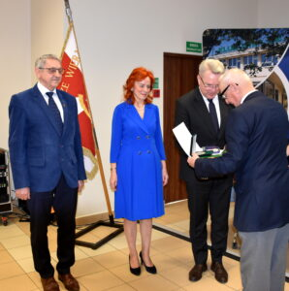
Prezes Zarządu Wojewódzkiego w imieniu Zarządu Głównego wręczył Medale „Za Wybitne Zasługi dla Związku” Wojewodzie Kujawsko-Pomorskiemu, Marszałkowi Województwa Kujawsko-Pomorskiego oraz Prezydentowi Miasta Bydgoszczy, a przedstawicielom w/w „Medale Pamiątkowe ZŻWP”

Slide 35
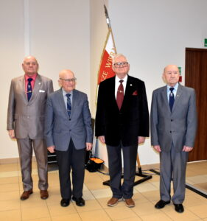
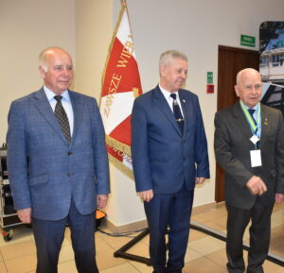
Prezes ZW wręczył, przyznane przez Kapitułę Krzyża Związku
„Krzyż Wielki ZŻWP”
Płk Janowi Długoszewskiemu
Płk Edmundowi Łącznemu
Płk Stanisławowi Mandziukowi
Ppłk Lechowi Murawskiemu
chor. szt. Henrykowi Konarskiemu
Krzyż Komandorski ZŻWP”:
Płk Wojciechowi Wałęsie
Ppłk Gerardowi Przewoskiemu
Ppłk Andrzejowi Dargaczowi

Slide 36
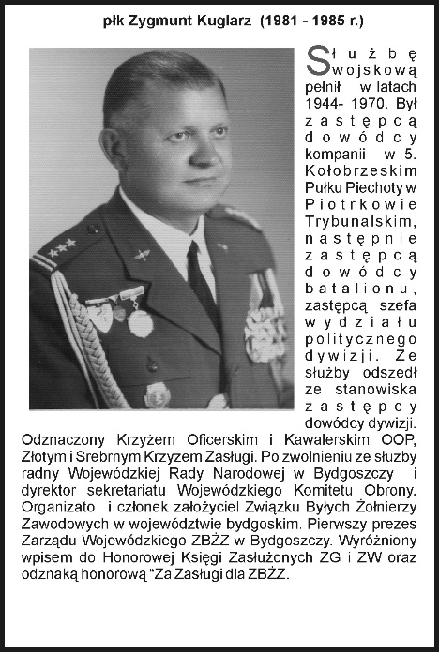
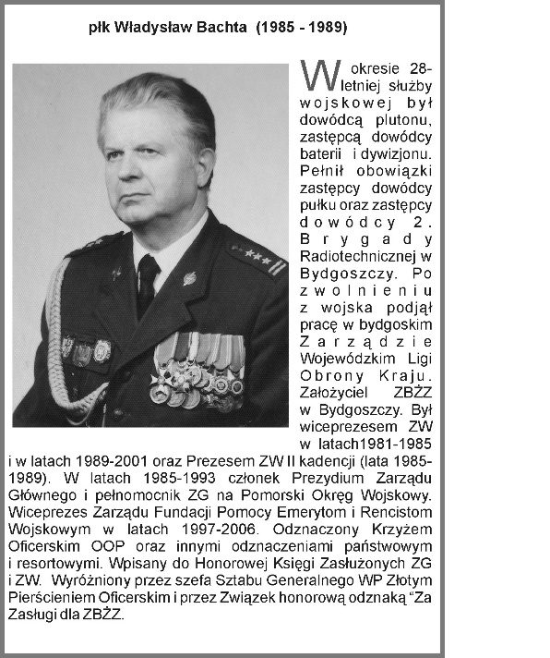
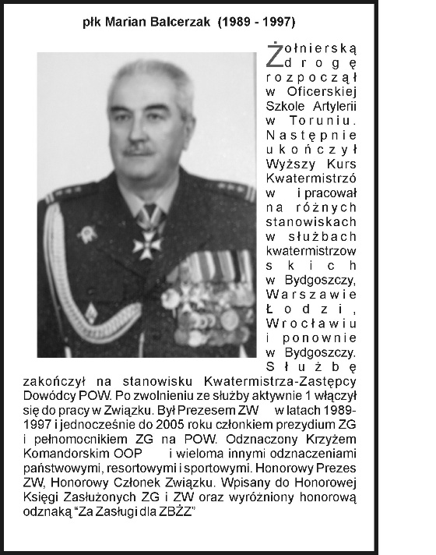
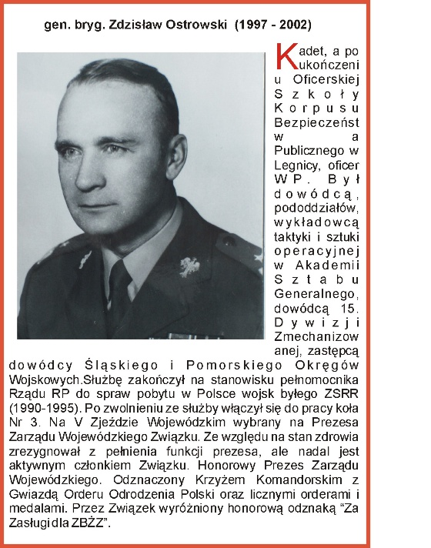
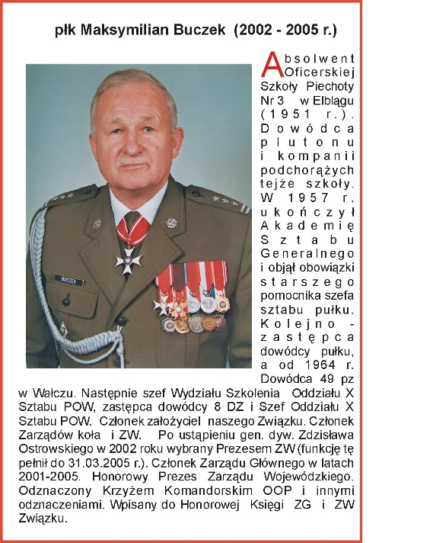
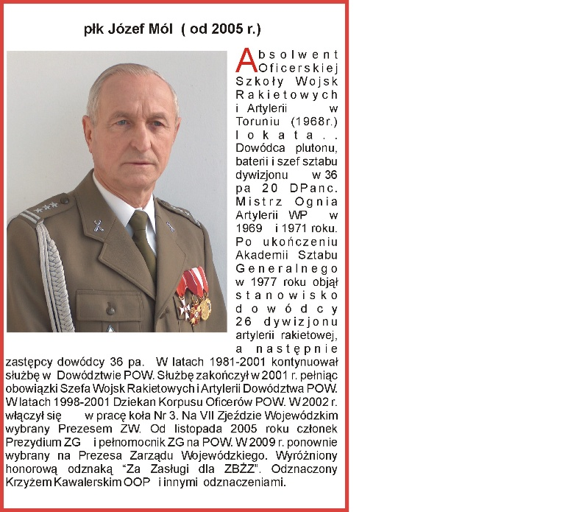
ORGANIZACJĄ WOJEWÓDZKĄ KIEROWALI

Slide 37
UDZIAŁ W UROCZYSTOŚCIACH ROCZNICOWYCH

Slide 38
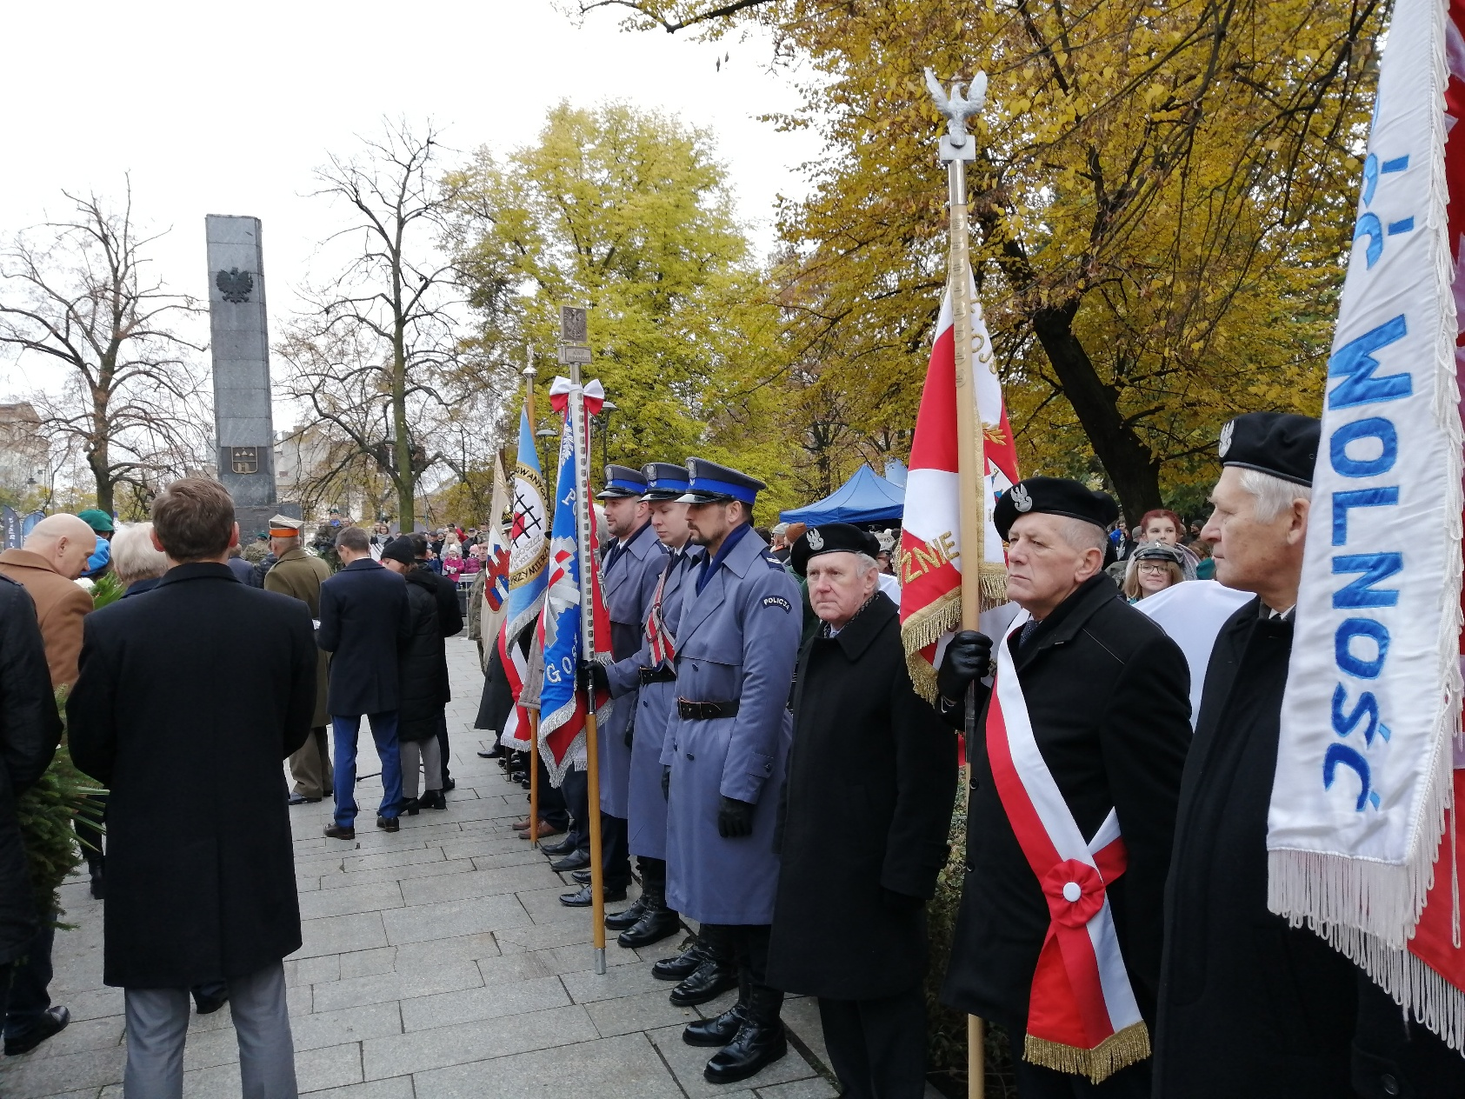

Slide 39
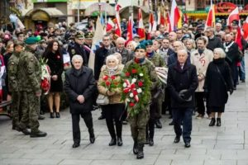

Slide 40
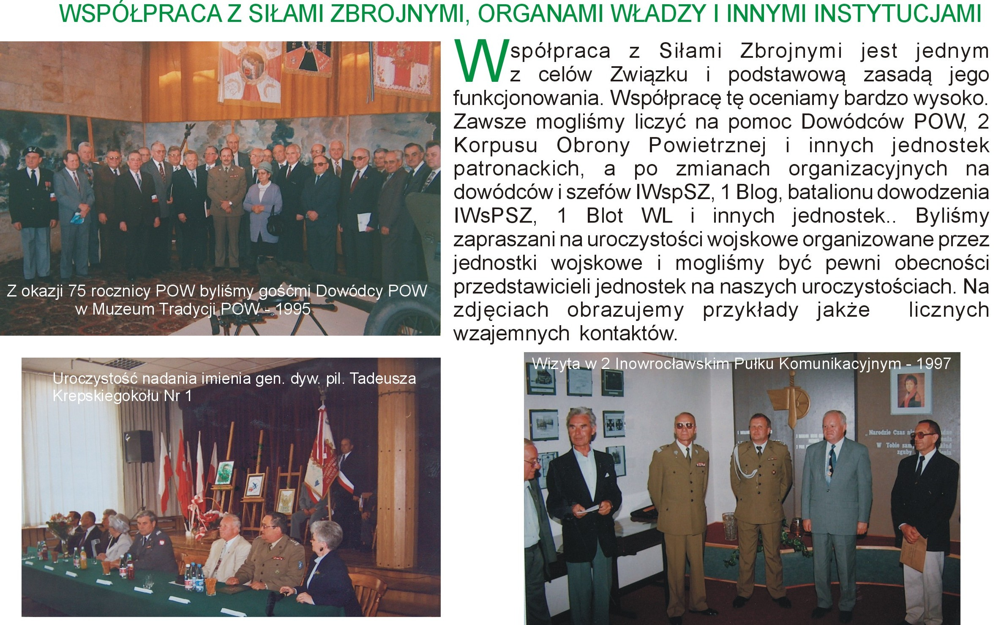

Slide 41
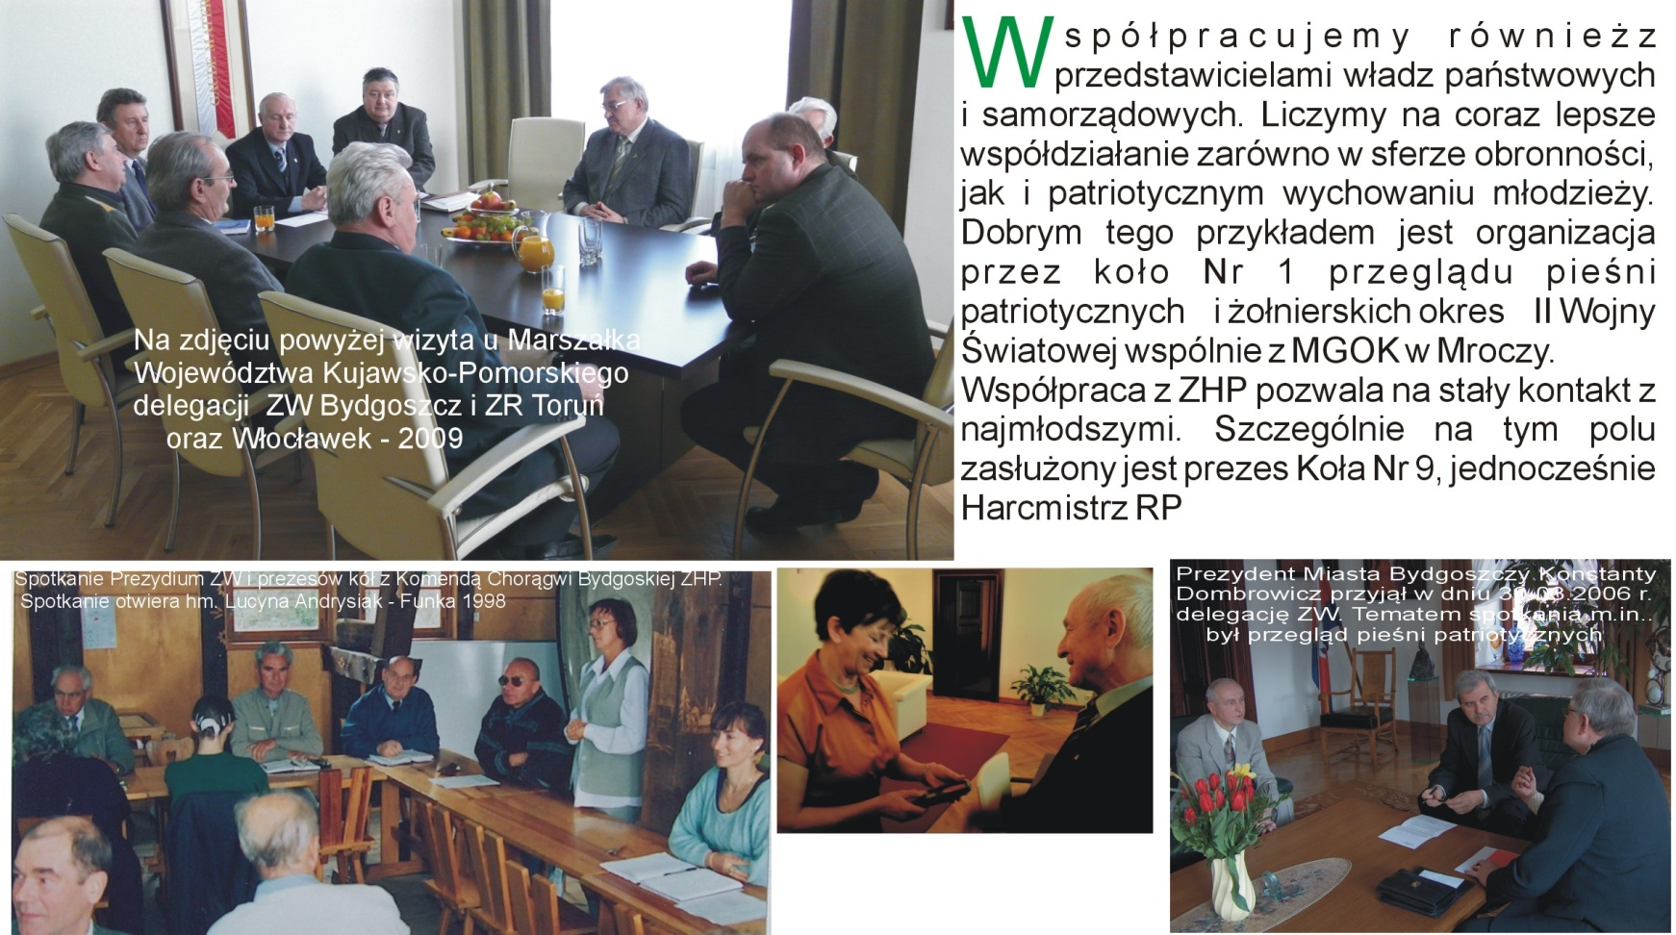
SPOTKANIA Z PRZEDSTAWICIELAMI WŁADZ WOJEWÓDZKICH I SAMORZĄDOWYCH

Slide 42
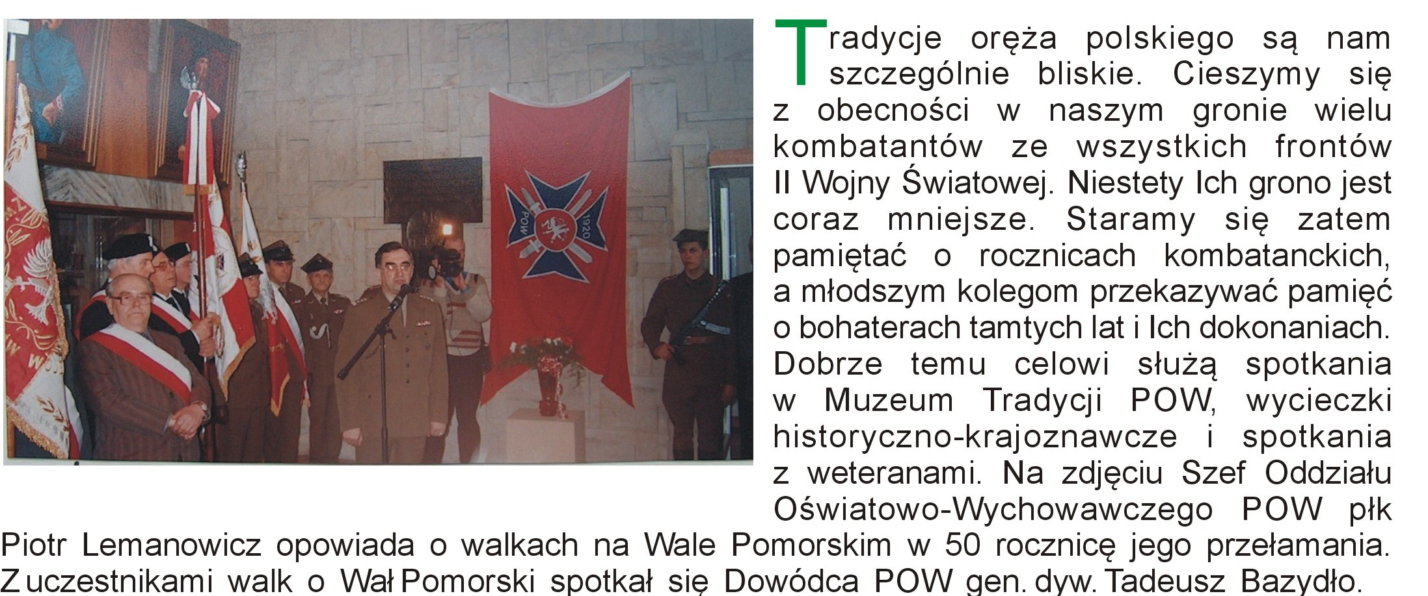
DZIAŁALNOŚĆ NA RZECZ OBRONNOŚCI KRAJU, PATRIOTYCZNO-OBRONNE WYCHOWANIE MŁODZIEŻY

Slide 43
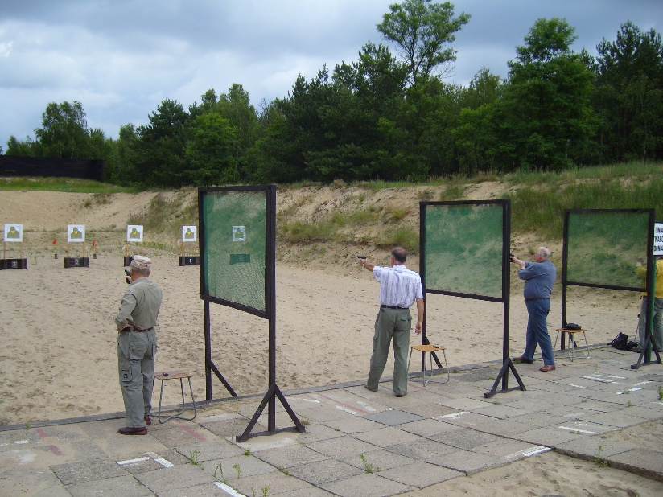
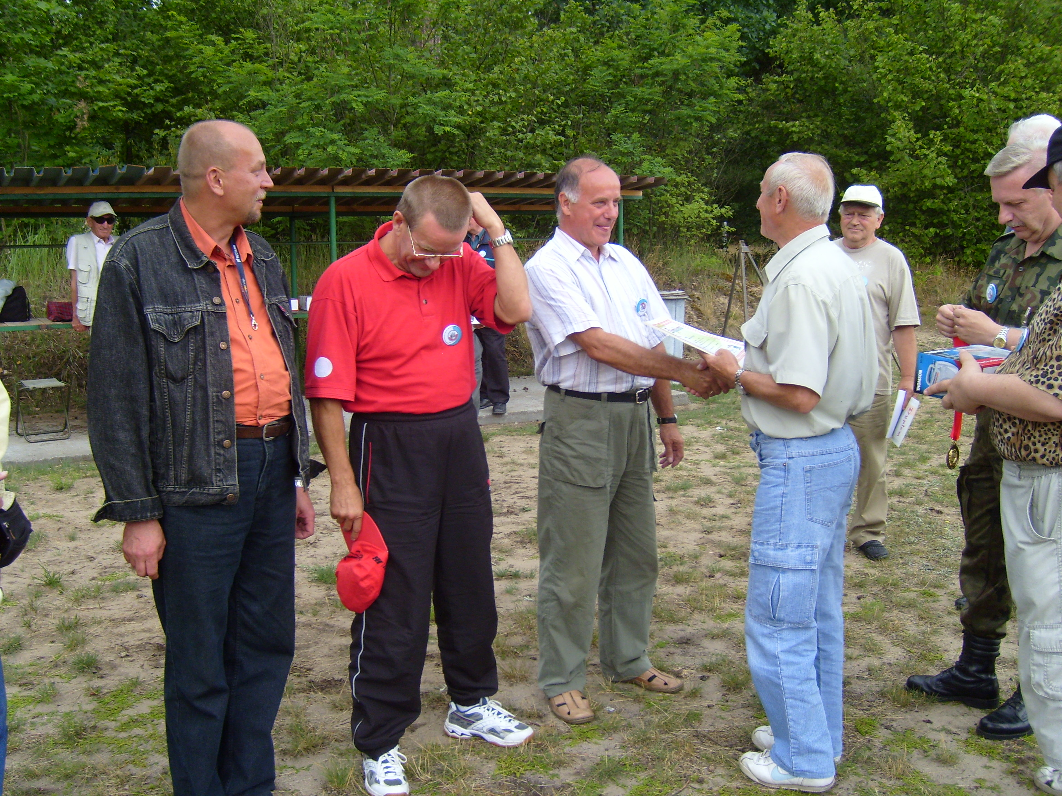
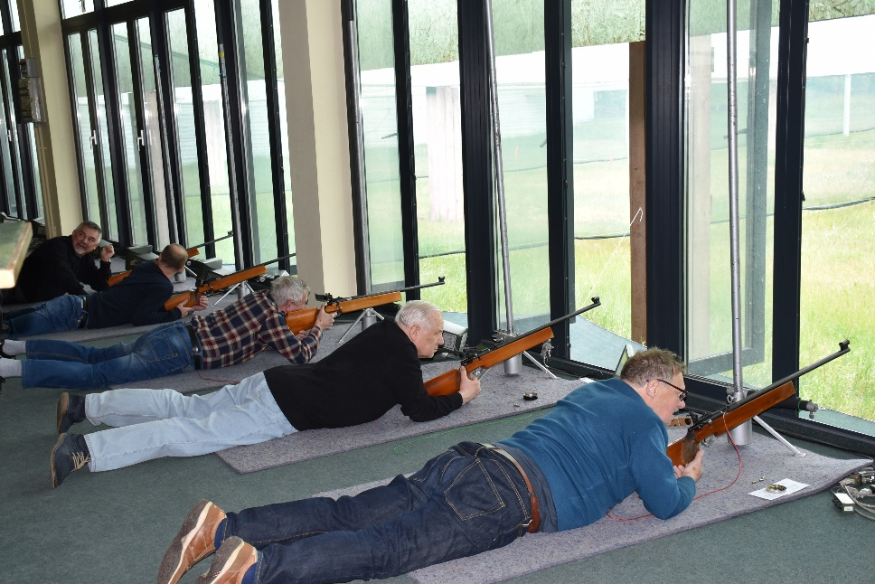
ZAWODY SPORTOWO-OBRONNE
Corocznie drużyny kół i zaproszonych gości brały udział w zawodach strzeleckich o Puchar Prezesa Zarządu Wojewódzkiego, a od 2006 roku również o Puchar Marszałka Województwa Kujawsko-Pomorskiego. W latach 1994-1996 zawody odbywały się na strzelnicy WKS „Zawisza”, następnie na strzelnicach garnizonowych w Bydgoszczy, Świeciu i w Grupie. Od 2006-2015 zawody organizowano na strzelnicy Jachcice. Po zerwaniu umowy z nami przez Ministra ON w 2016 roku powróciliśmy w progi WKS „Zawisza”. W 2022 roku wspólnie z 8 Brygadą OT zorganizowano zawody na strzelnicy garnizonowej w Toruniu. Mogliśmy wypróbować możliwości karabinka GROT oraz pistoletu VIS.

Slide 44
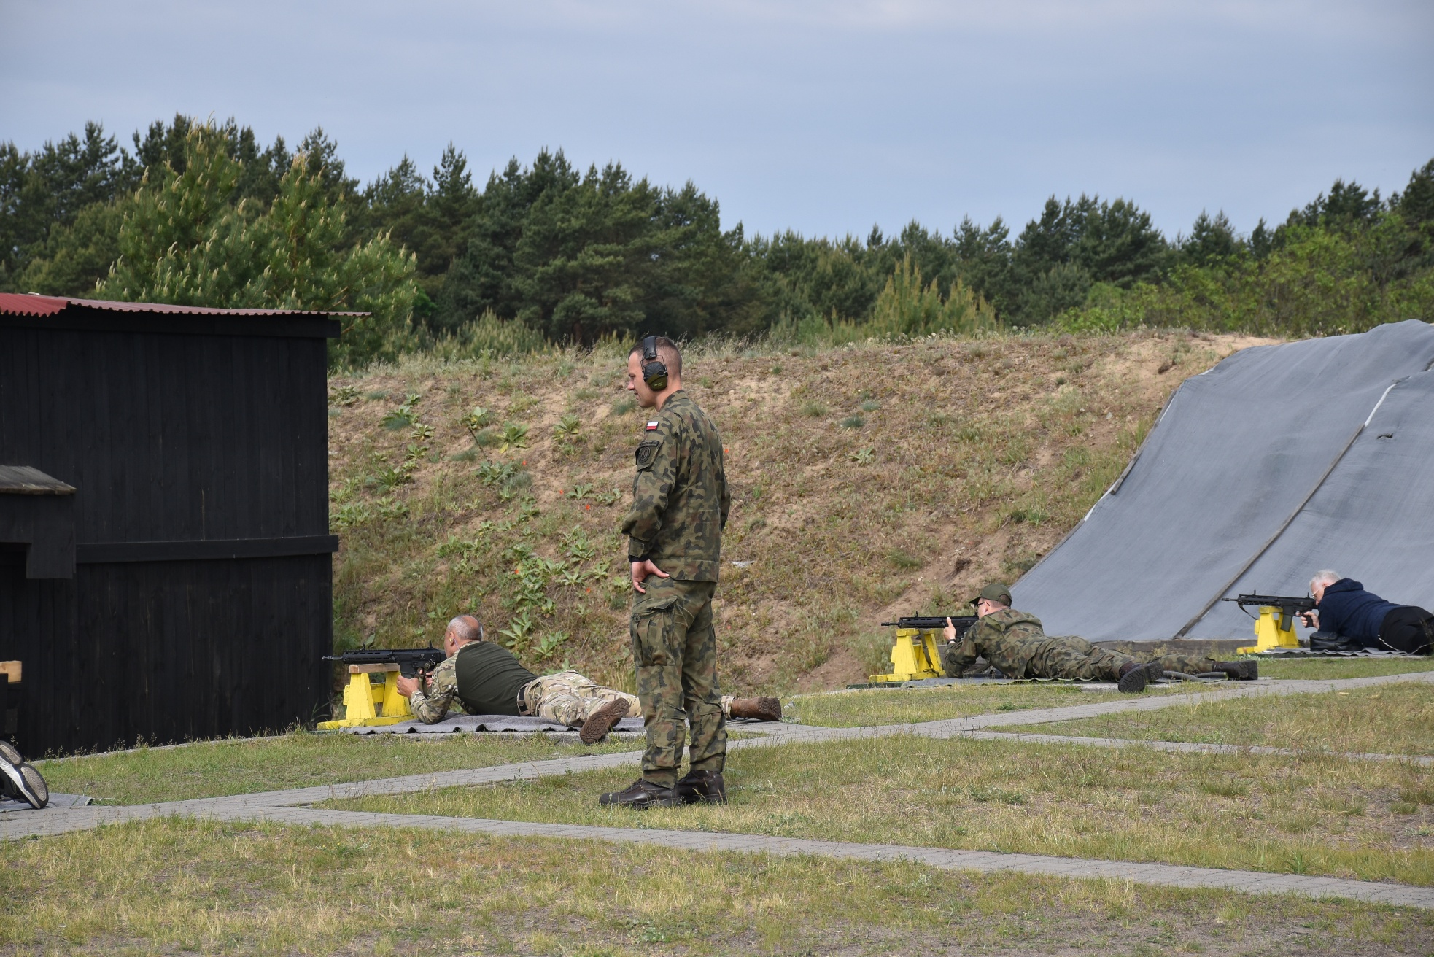
ZAWODY STRZELECKIE 26 MAJA 2022 R - TORUŃ

Slide 45
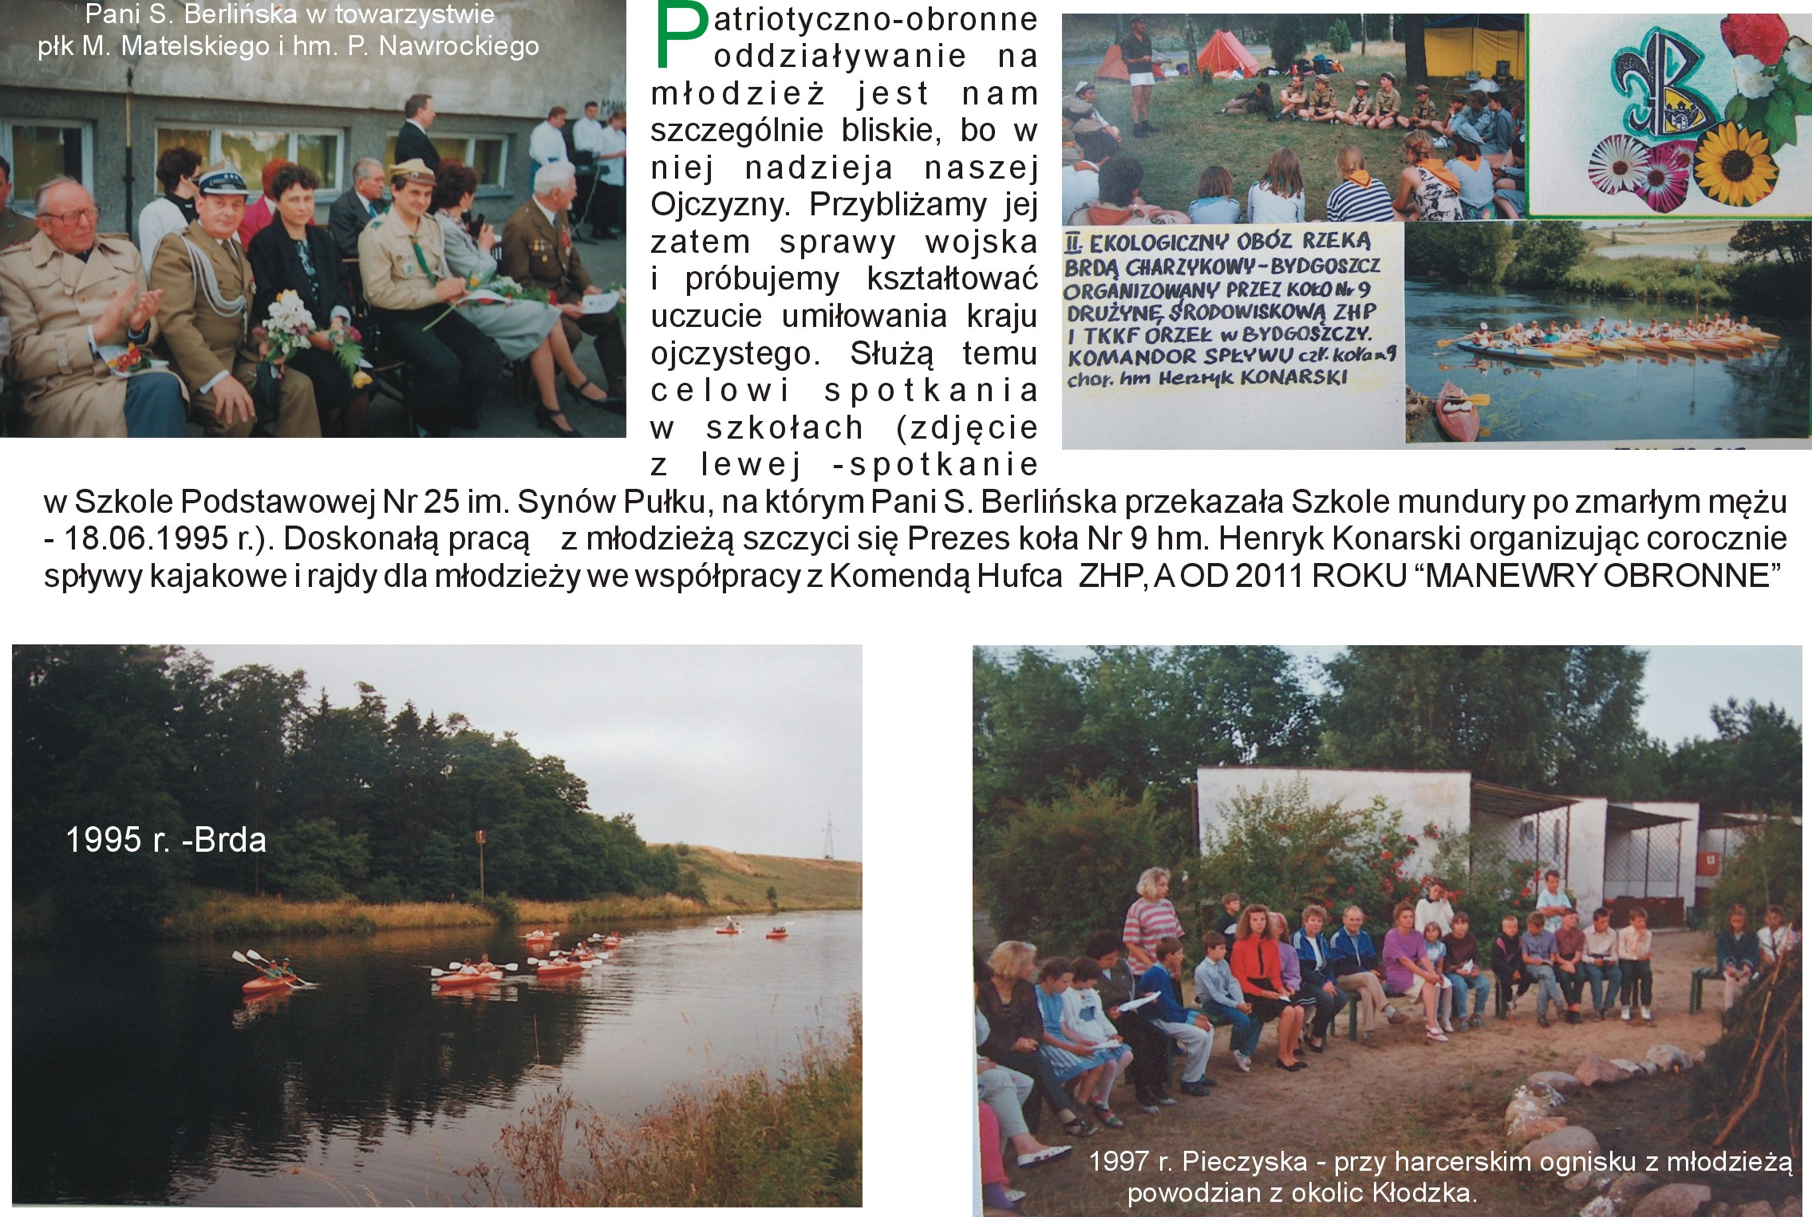
KSZTAŁTOWANIE UMIŁOWANIA OJCZYZNY

Slide 46
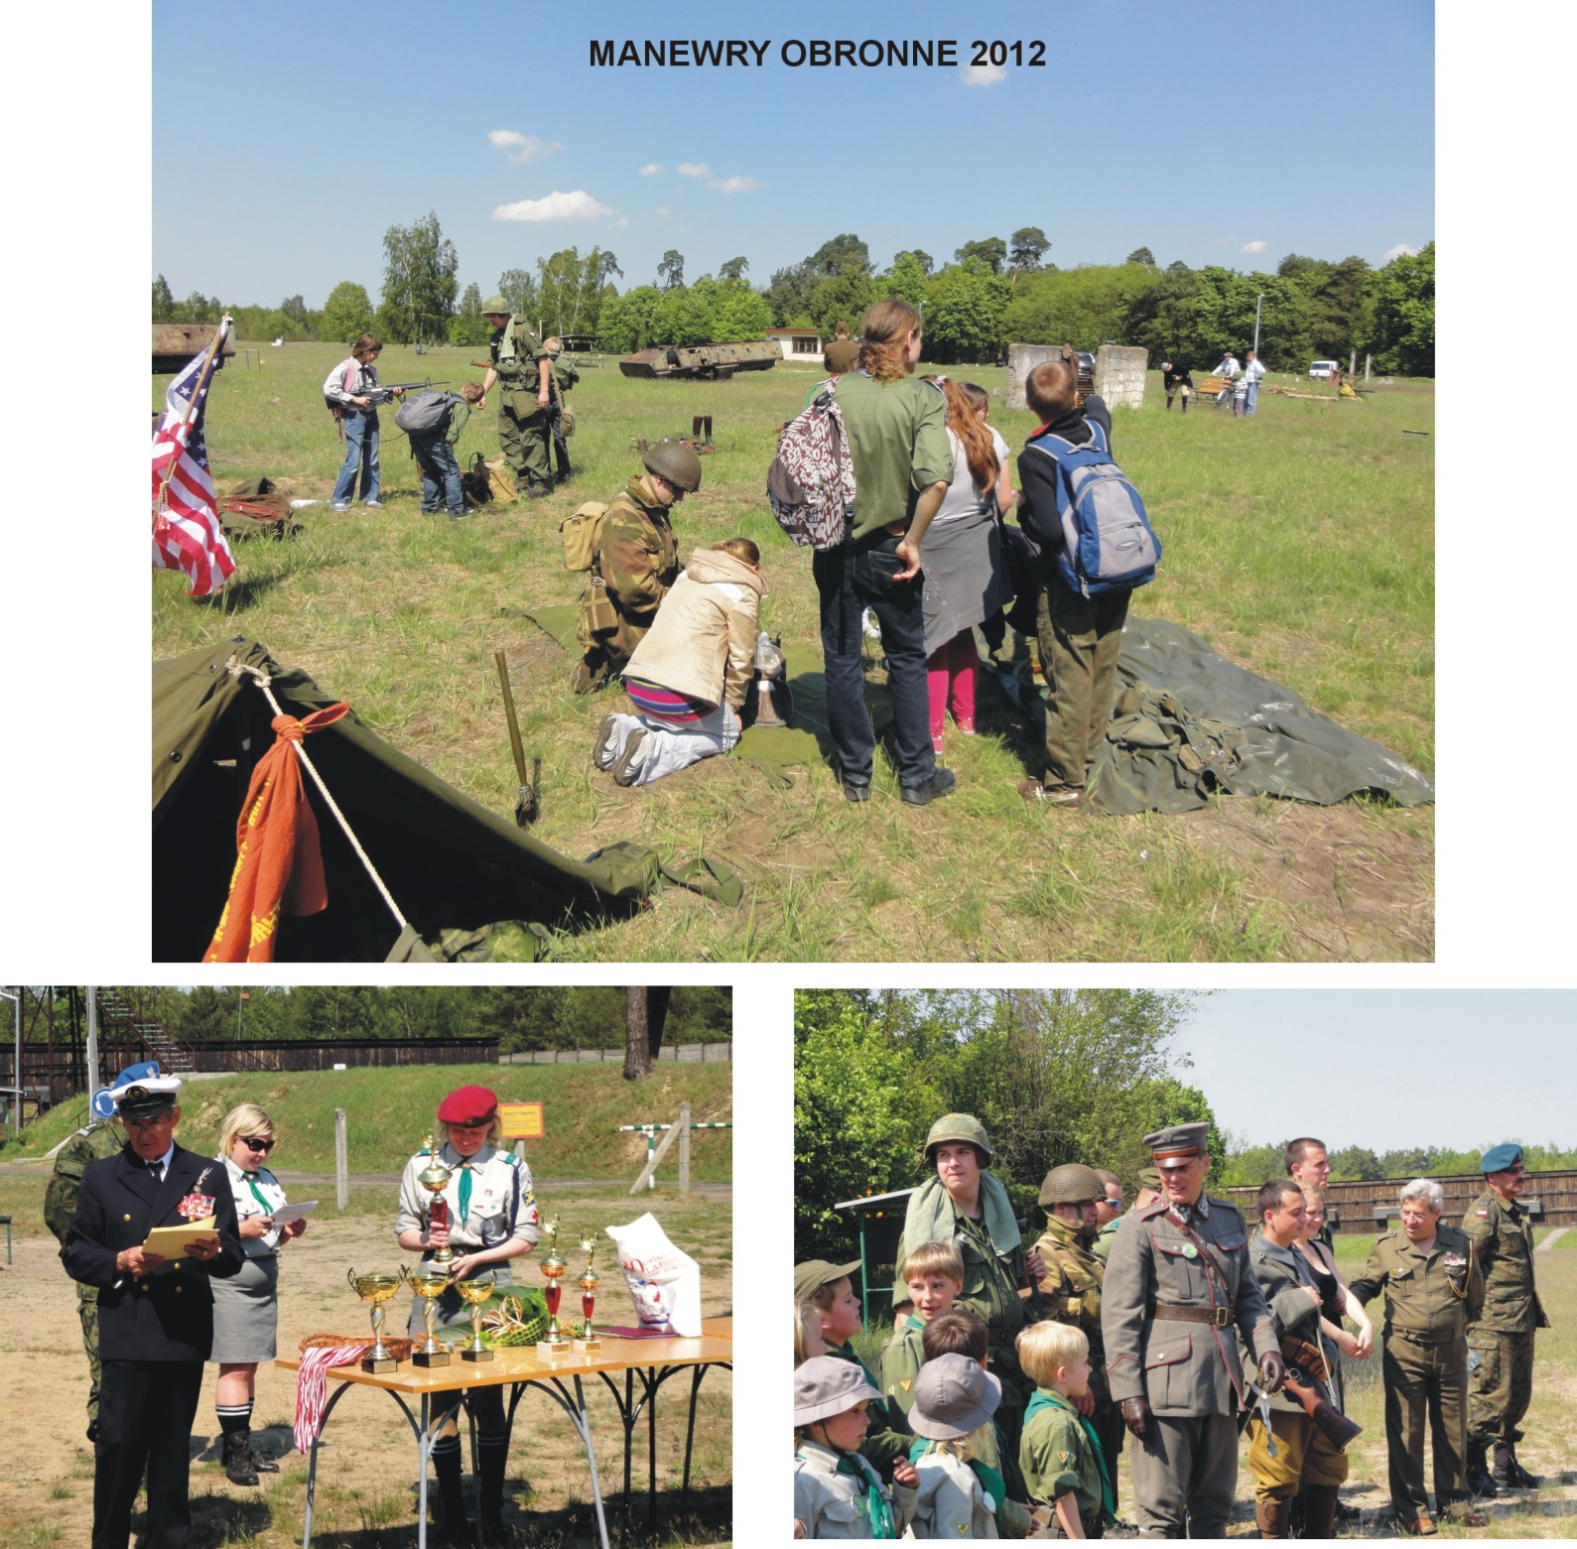

Slide 47
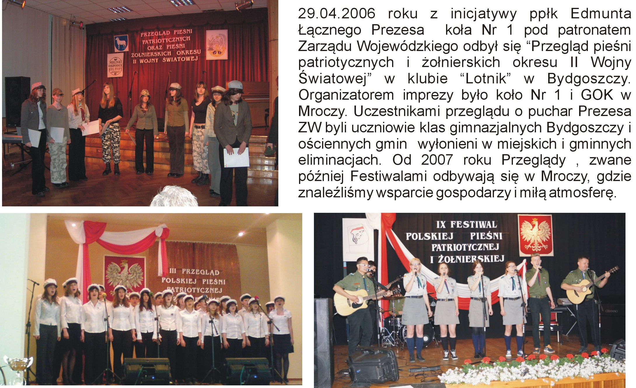
Przeglądy pieśni patriotycznych i żołnierskich

Slide 48
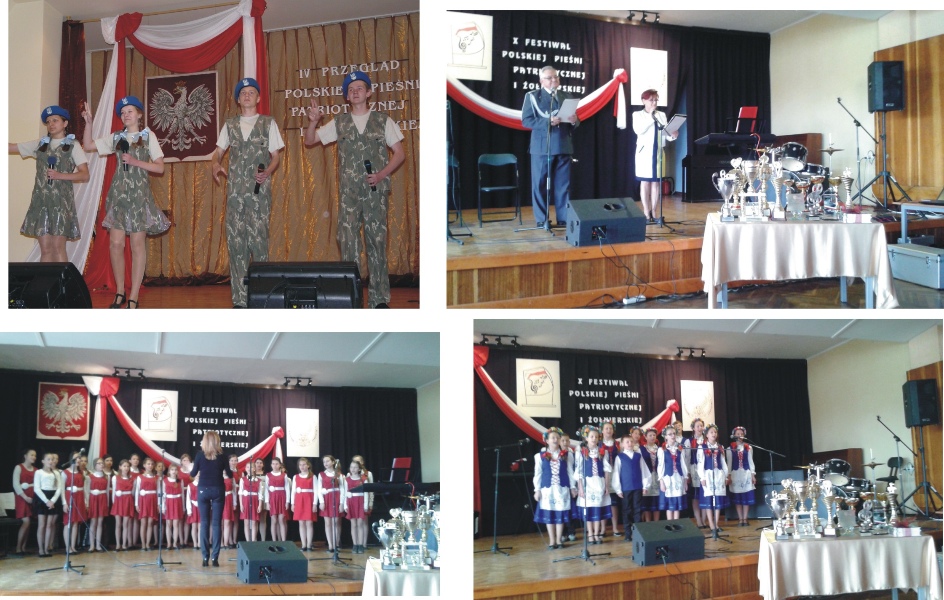

Slide 49

ORGANIZACJA UROCZYSTOŚCI RODZINNYCH
- „ZŁOTE GODY”

Slide 50

25 kwietnia 1997 roku 9 par małżeńskich z Koła Nr 3 spotkało się w Klubie POW
Z okazji 50-lecia Pożycia Małżeńskiego.

Slide 51
SPOTKANIA Z OKAZJI DNIA KOBIET
NOWEGO ROKU I INNYCH UROCZYSTOŚCI

Slide 52

ROCZNICA URODZIN

Slide 53


Slide 54

POTRAFIMY SIĘ BAWIĆ I MILE SPĘDZAĆ CZAS

Slide 55


Slide 56


Slide 57


Slide 58


Slide 59


Slide 60

SPOTKANIA INTEGRACYJNE - PIECZYSKA

Slide 61







Z ŻAŁOBNEJ KARTY
POWSTANIE ZWIĄZKU I JEGO AKTYWNE 45-LETNI DZIAŁANIE NA RZECZ ŚRODOWISKA ORAZ DOBRA OGÓLNEGO ZAWDZIĘCZAMY NASZYM KOLEGOM, Z KTÓRYCH WIELU POŻEGNALIŚMY NA WIECZNOŚĆ , ALE POZOSTAJĄ W NASZEJ PAMIĘCI
Józef Kardasz

Slide 62
















Slide 63

ODESZLI NA WIECZNĄ WARTĘ
CZEŚĆ ICH PAMIĘCI

Slide 64
Dziękujemy za uwagę

